Slide 1
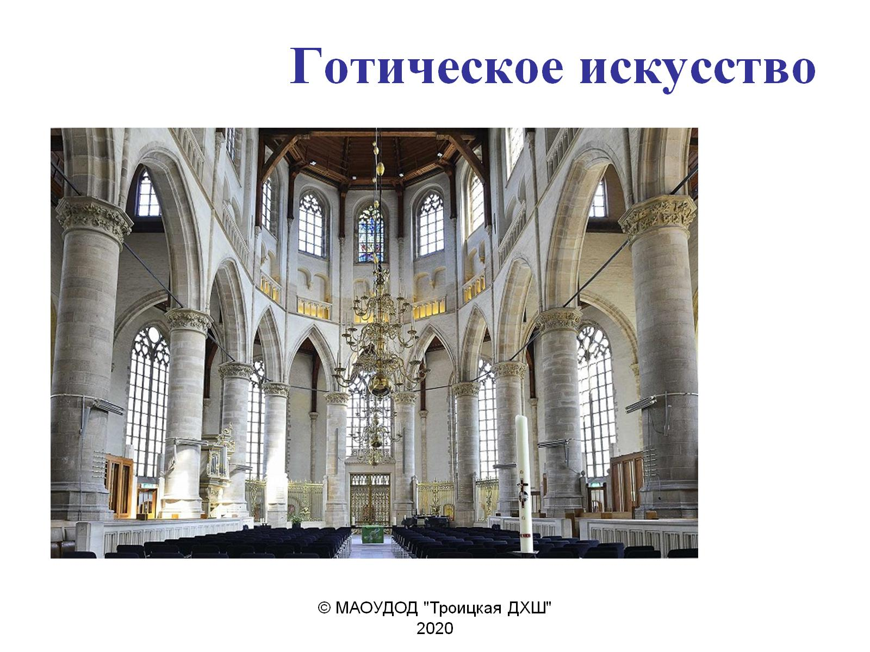
Готическое искусство

Slide 2
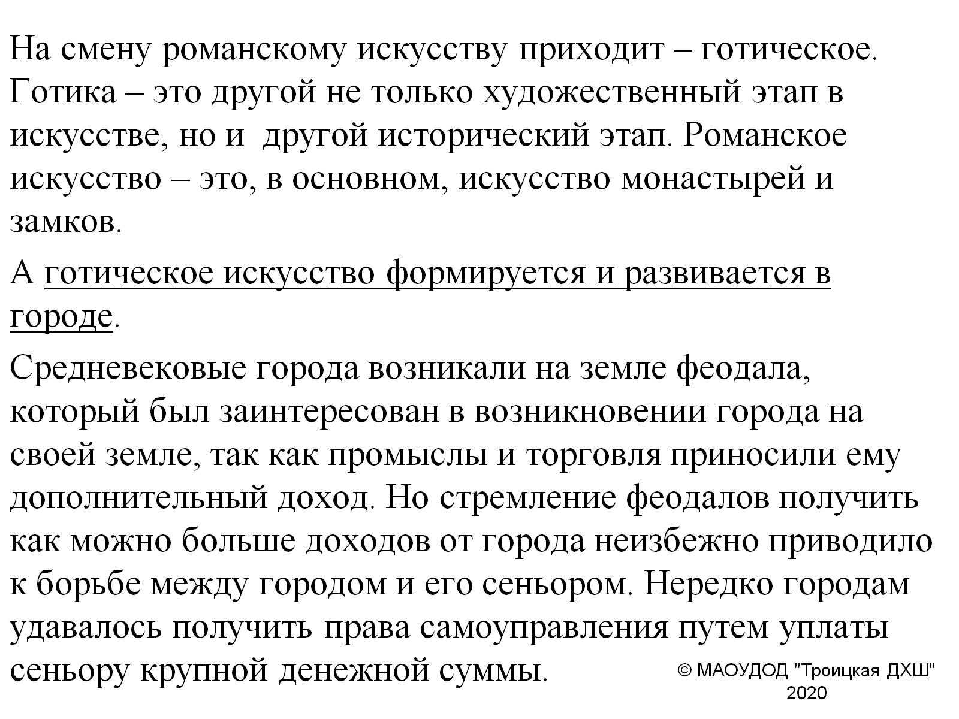

Slide 3
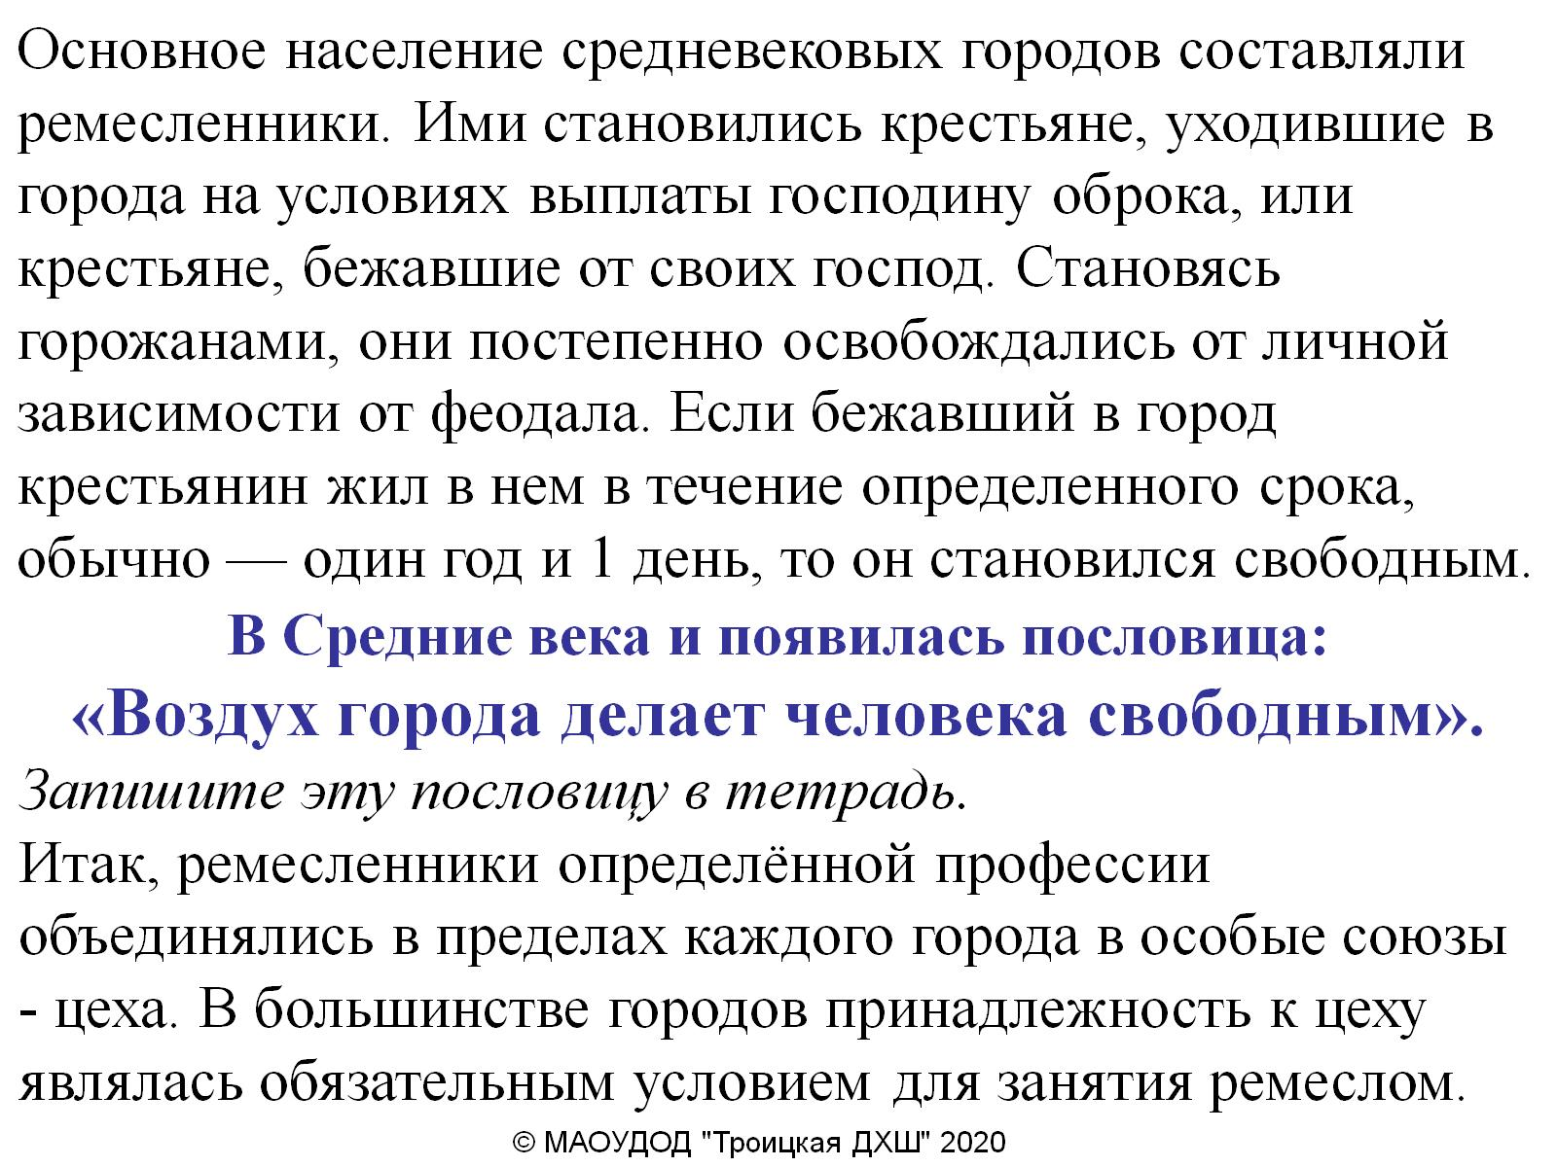
В Средние века и появилась пословица: «Воздух города делает человека свободным».

Slide 4
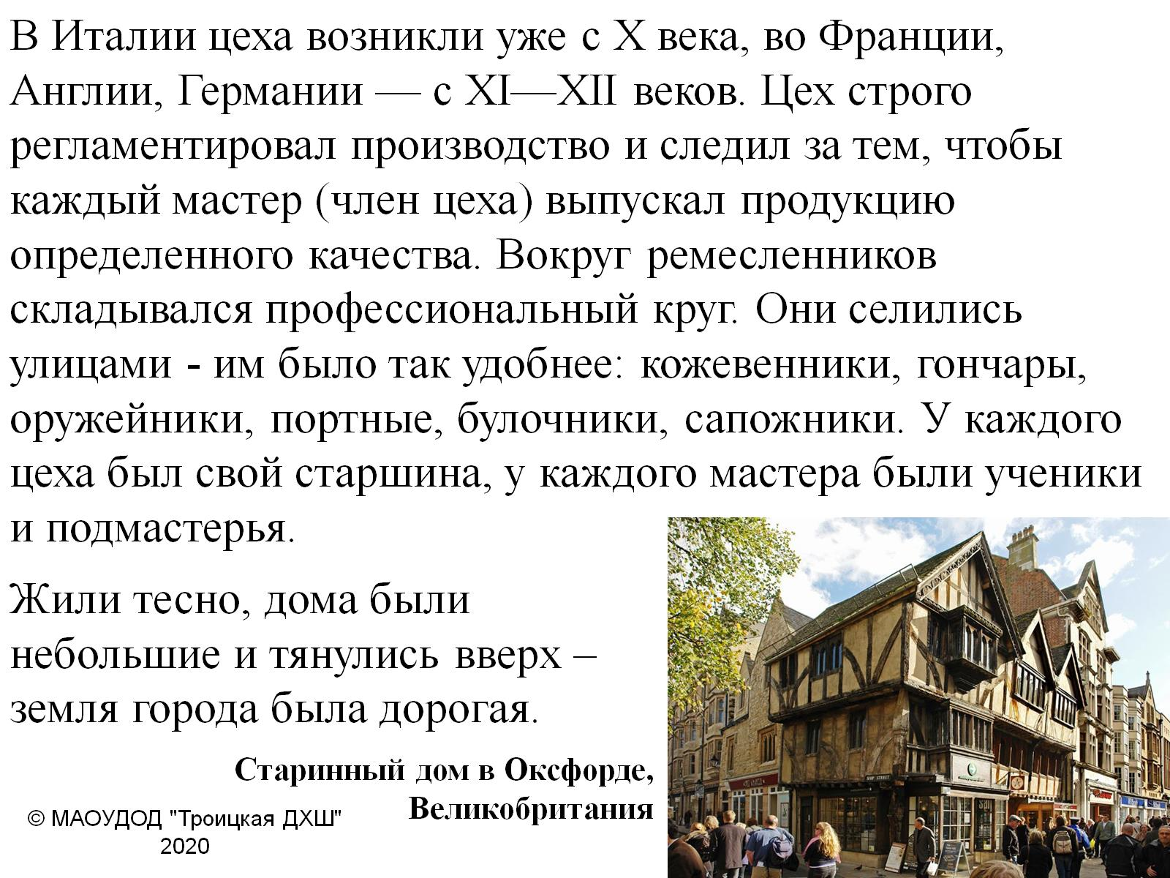

Slide 5
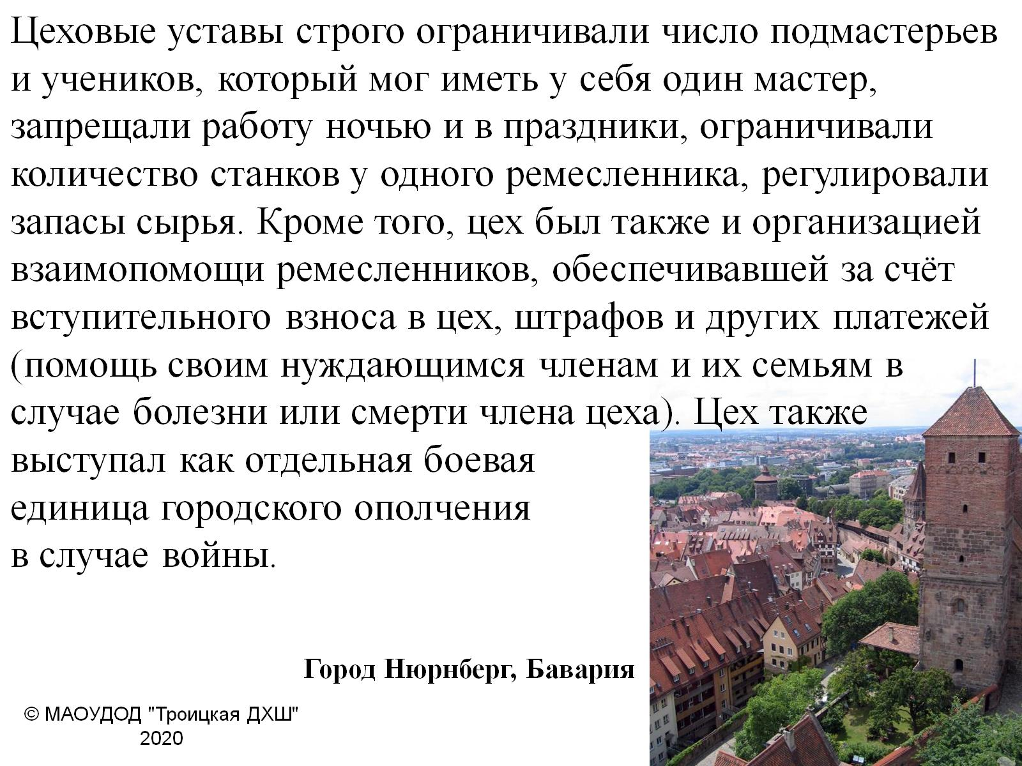

Slide 6
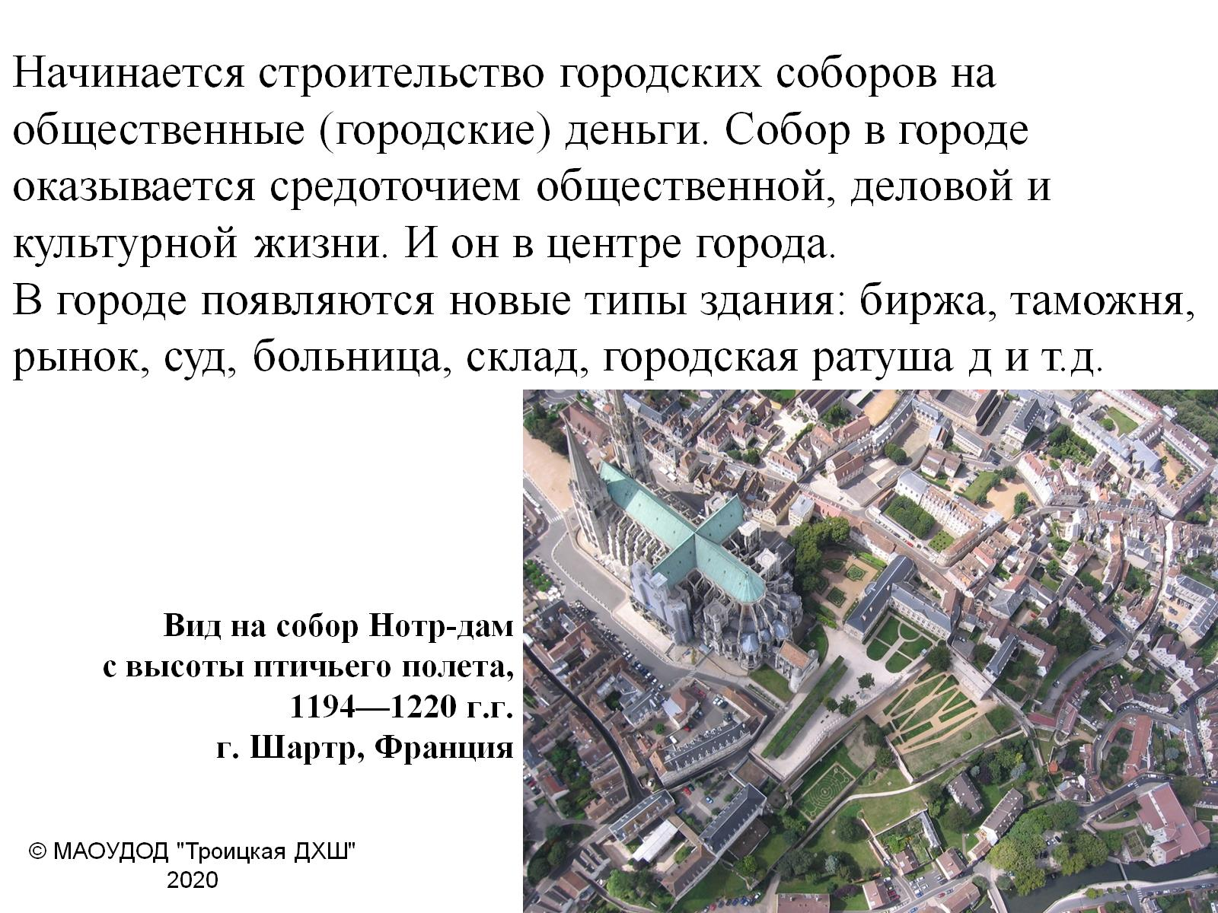
Вид на собор Нотр-дам с высоты птичьего полета, 1194—1220 г.г. г. Шартр, Франция

Slide 7
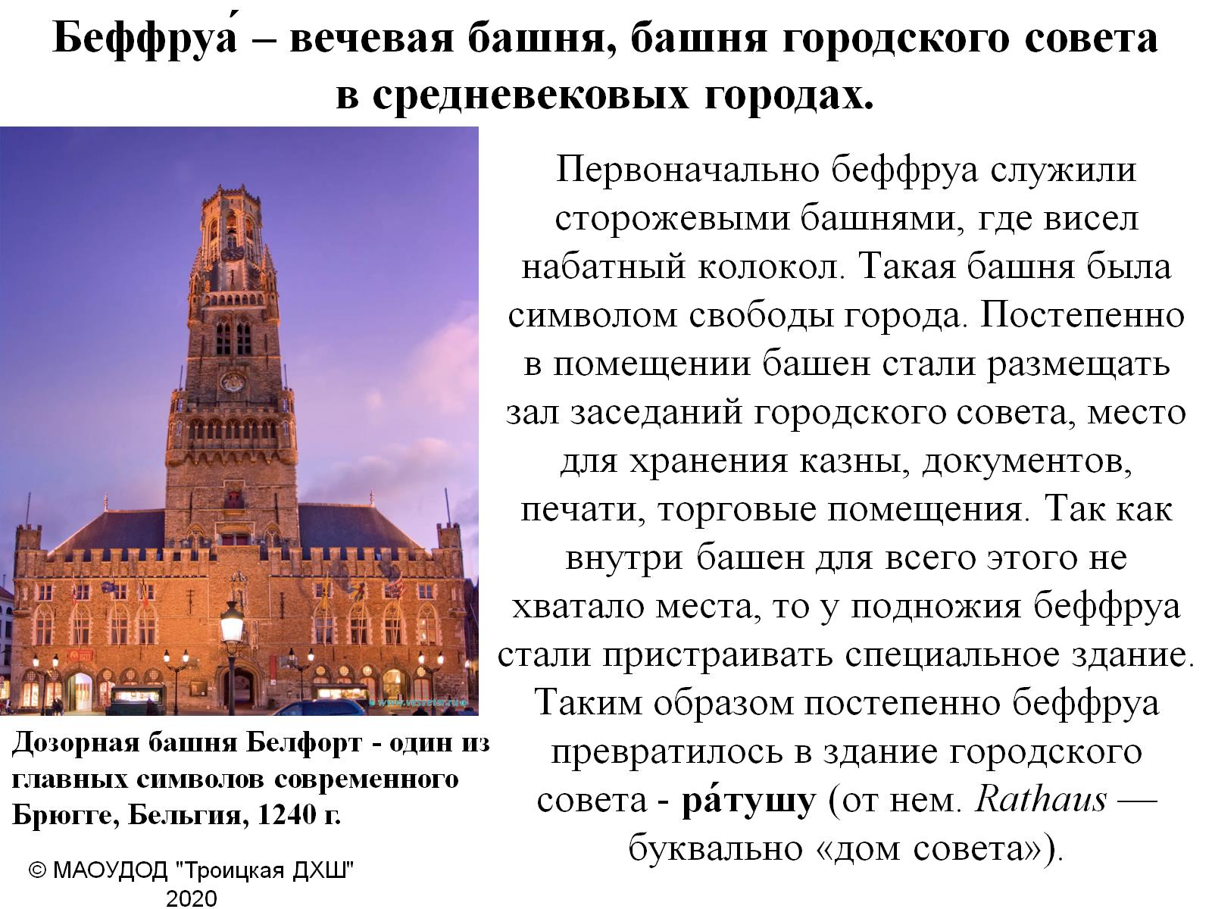
Первоначально беффруа служили сторожевыми башнями, где висел набатный колокол. Такая башня была символом свободы города. Постепенно в помещении башен стали размещать зал заседаний городского совета, место для хранения казны, документов, печати, торговые помещения. Так как внутри башен для всего этого не хватало места, то у подножия беффруа стали пристраивать специальное здание. Таким образом постепенно беффруа превратилось в здание городского совета - ра́тушу (от нем. Rathaus — буквально «дом совета»).

Slide 8
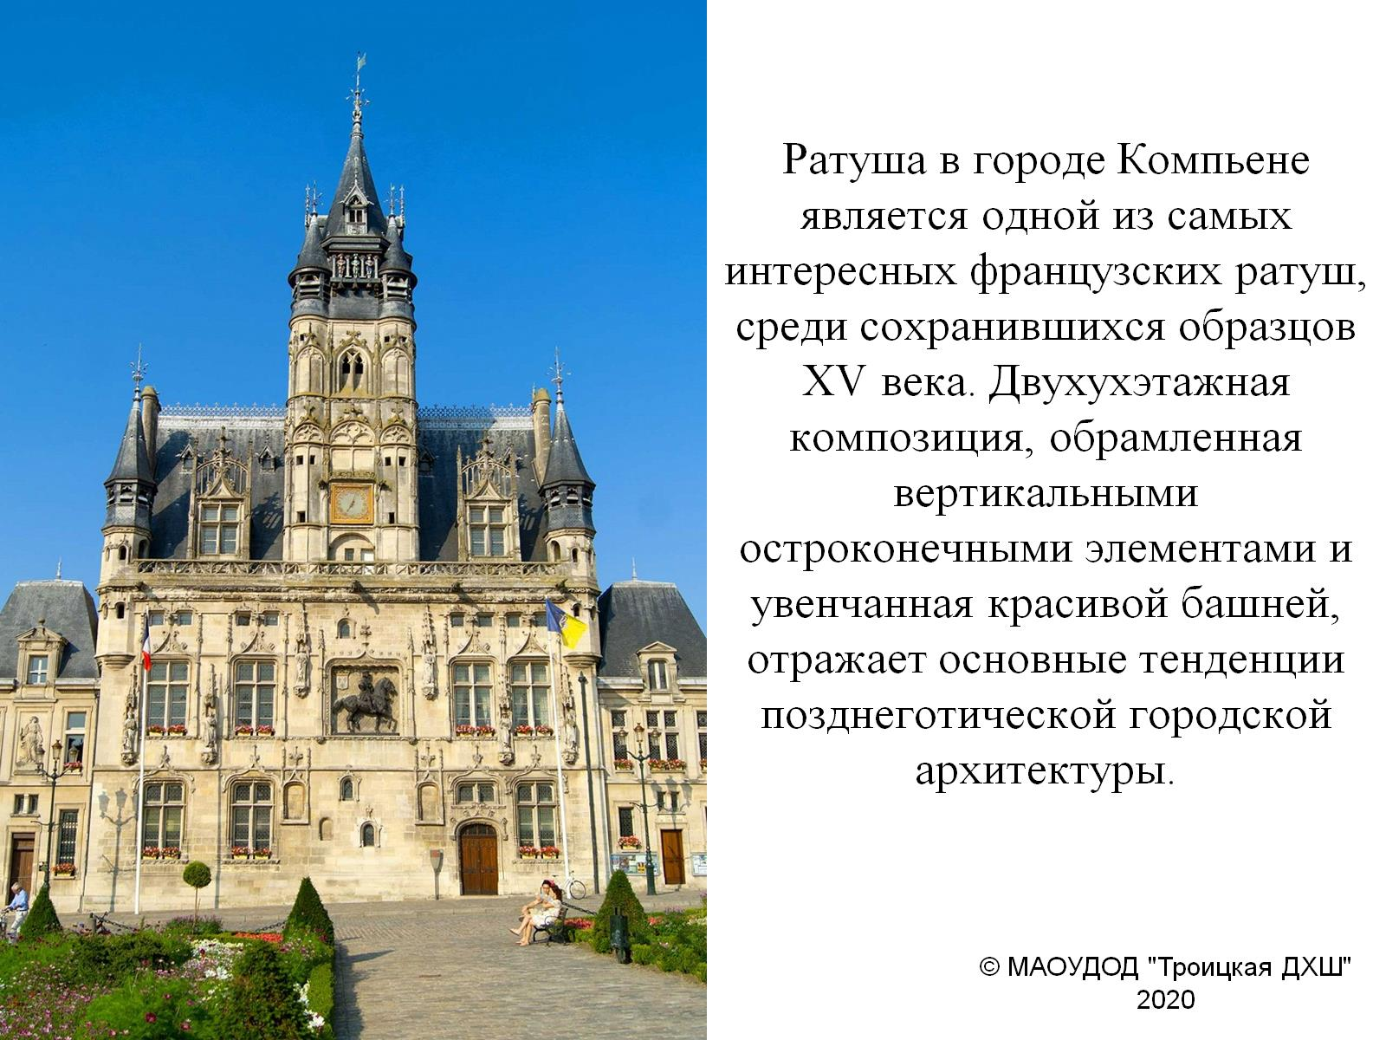
Ратуша в городе Компьене является одной из самых интересных французских ратуш, среди сохранившихся образцов XV века. Двухухэтажная композиция, обрамленная вертикальными остроконечными элементами и увенчанная красивой башней, отражает основные тенденции позднеготической городской архитектуры.

Slide 9
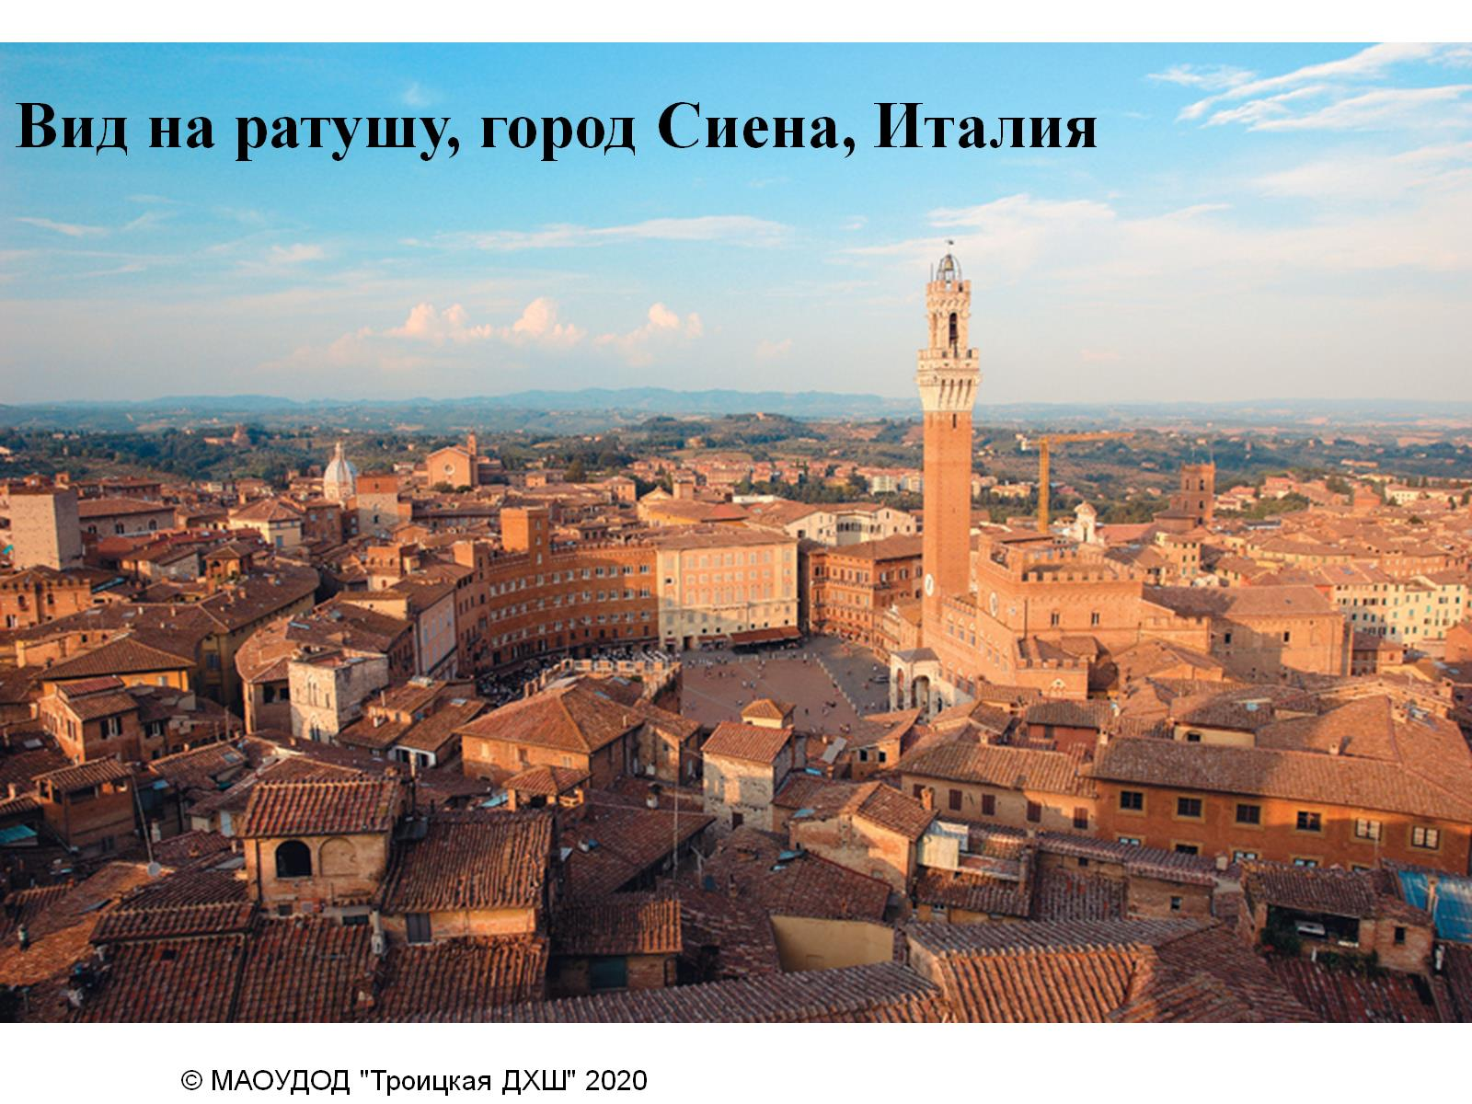

Slide 10
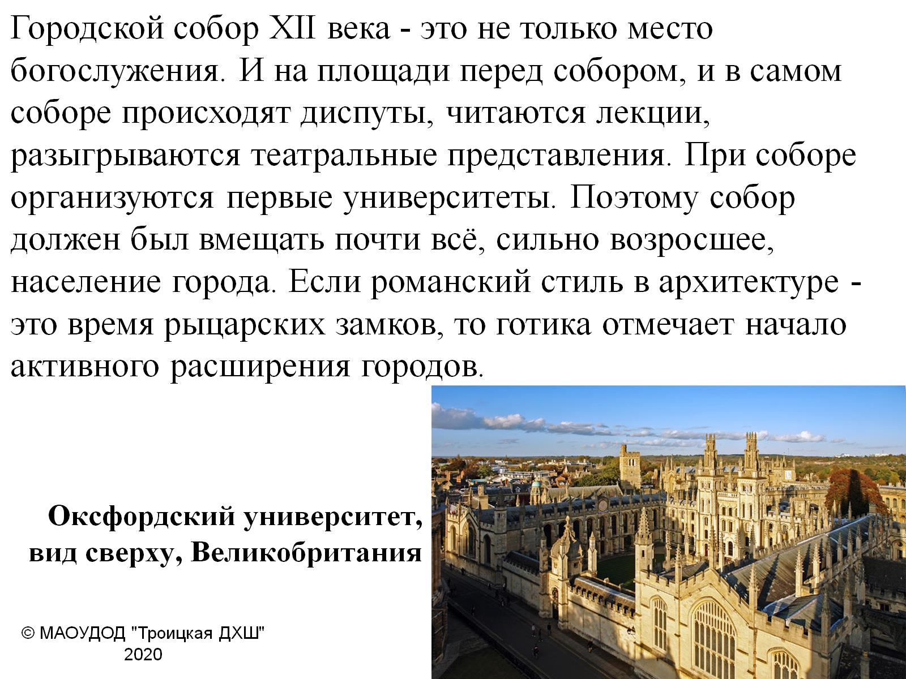
Оксфордский университет, вид сверху, Великобритания

Slide 11
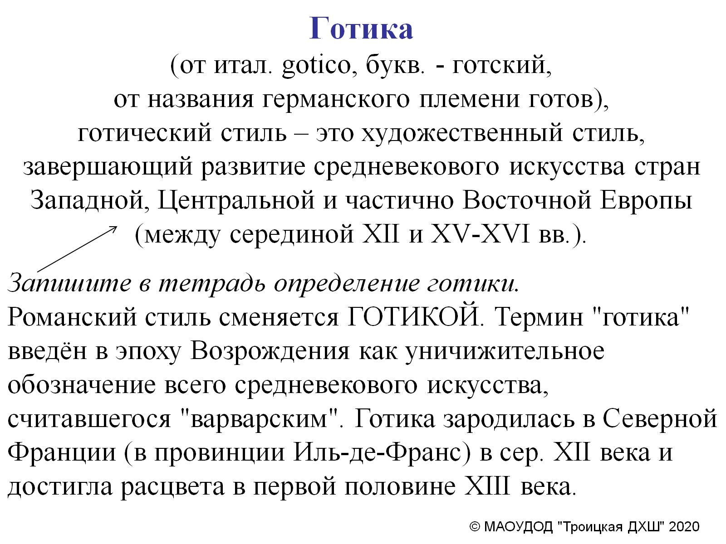
Готика (от итал. gotico, букв. - готский, от названия германского племени готов), готический стиль – это художественный стиль, завершающий развитие средневекового искусства стран Западной, Центральной и частично Восточной Европы (между серединой XII и XV-XVI вв.).

Slide 12
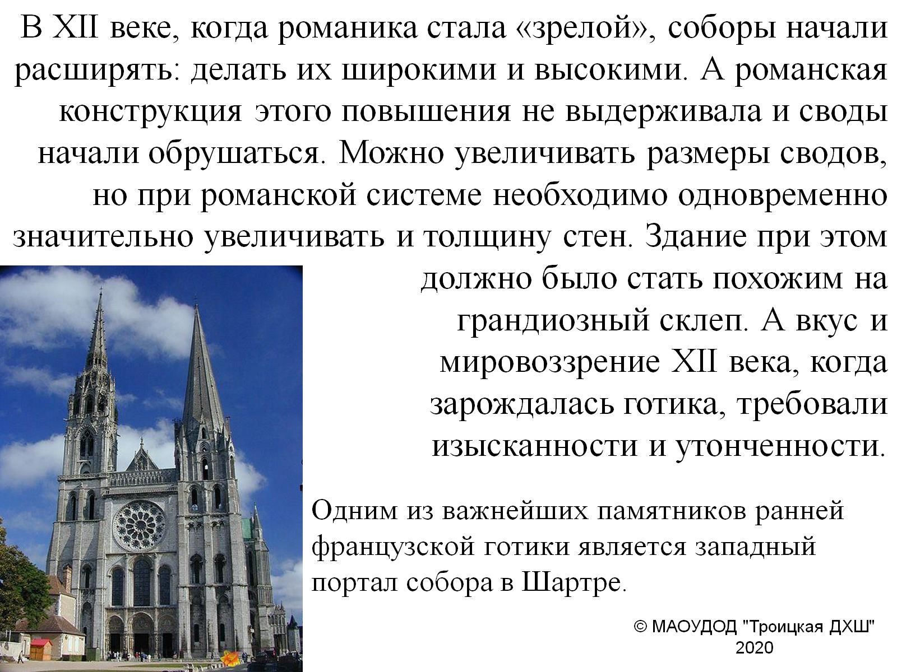
Одним из важнейших памятников ранней французской готики является западный портал собора в Шартре.

Slide 13
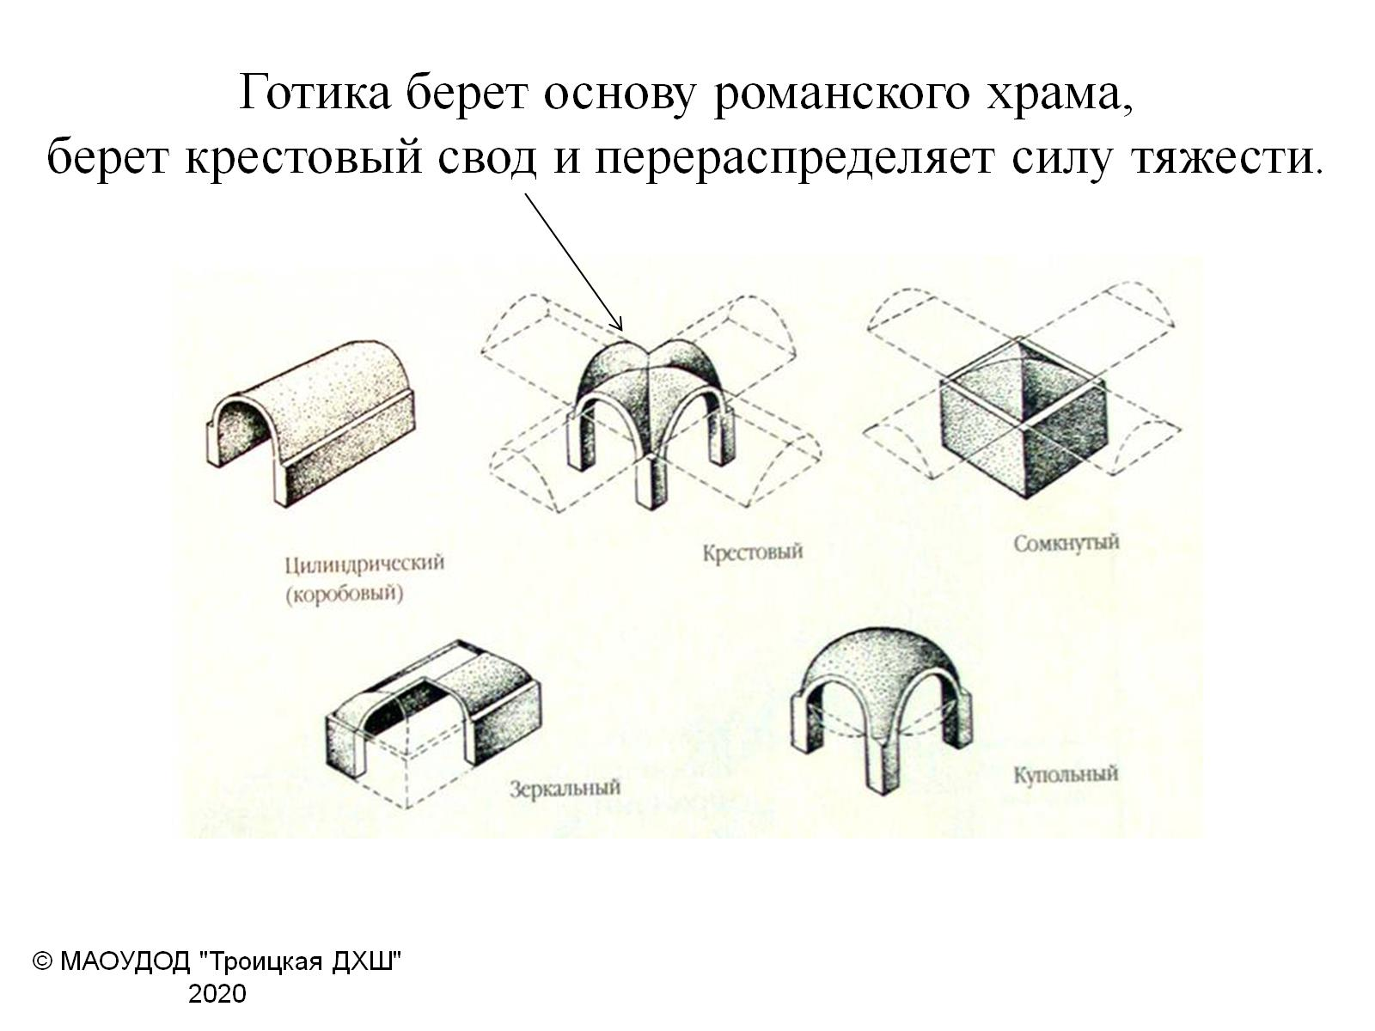

Slide 14
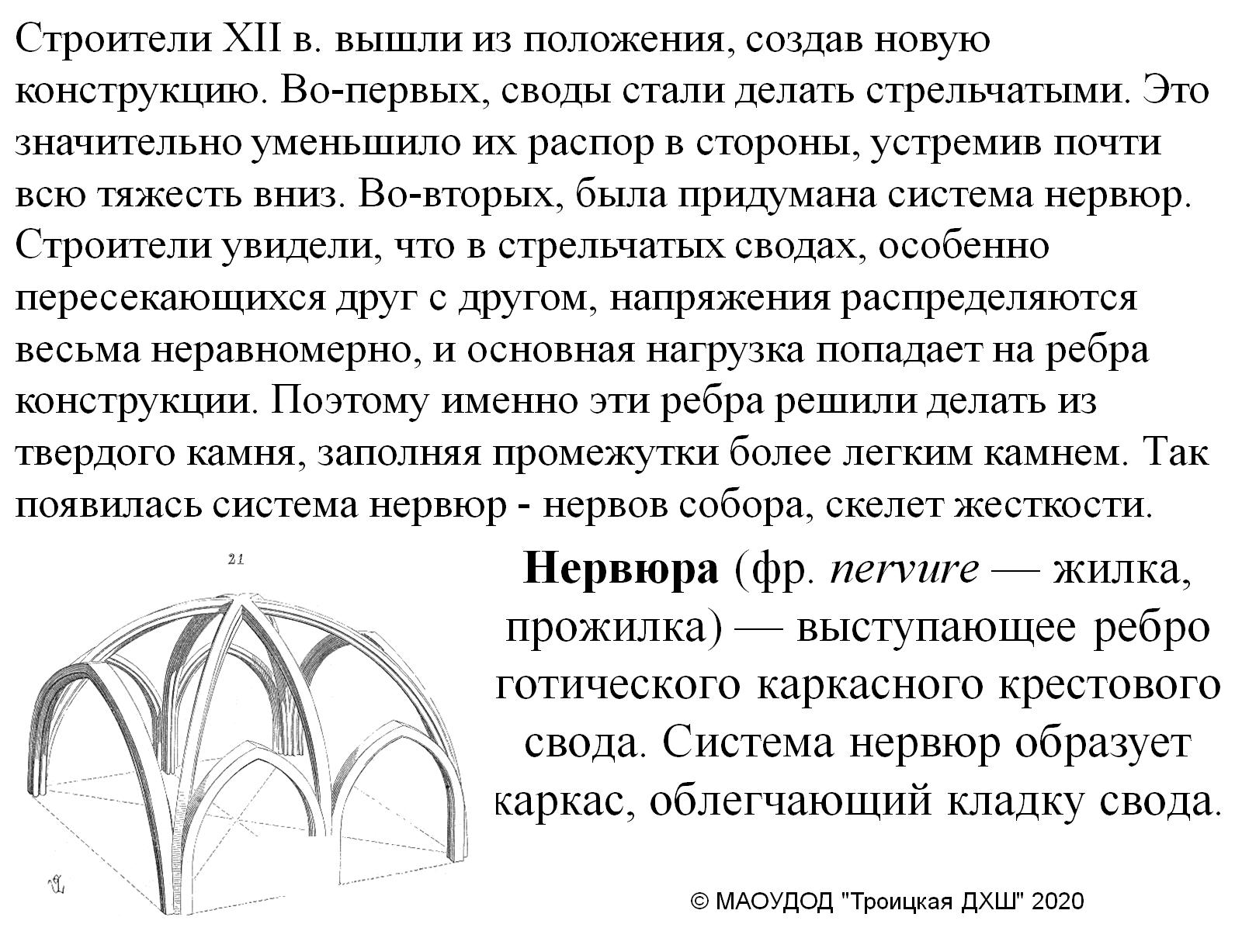
Нервюра (фр. nervure — жилка, прожилка) — выступающее ребро готического каркасного крестового свода. Система нервюр образует каркас, облегчающий кладку свода.

Slide 15
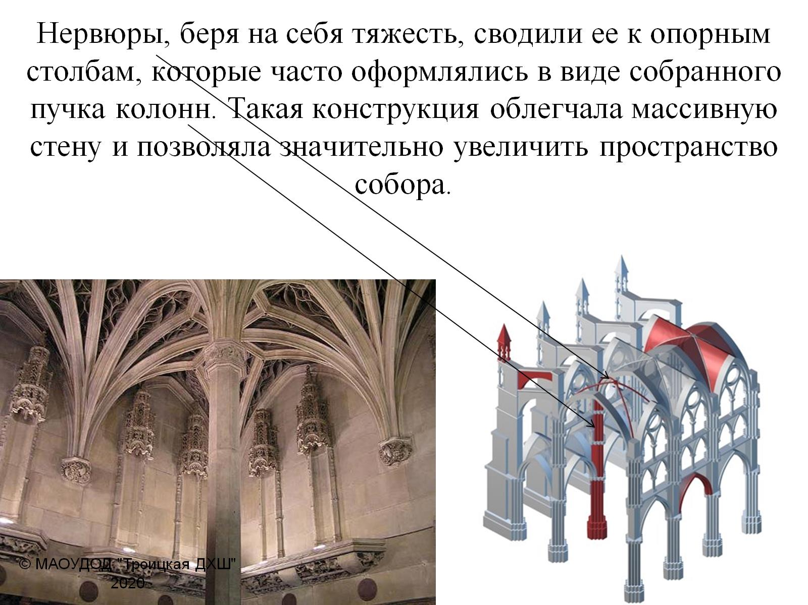
Нервюры, беря на себя тяжесть, сводили ее к опорным столбам, которые часто оформлялись в виде собранного пучка колонн. Такая конструкция облегчала массивную стену и позволяла значительно увеличить пространство собора.

Slide 16
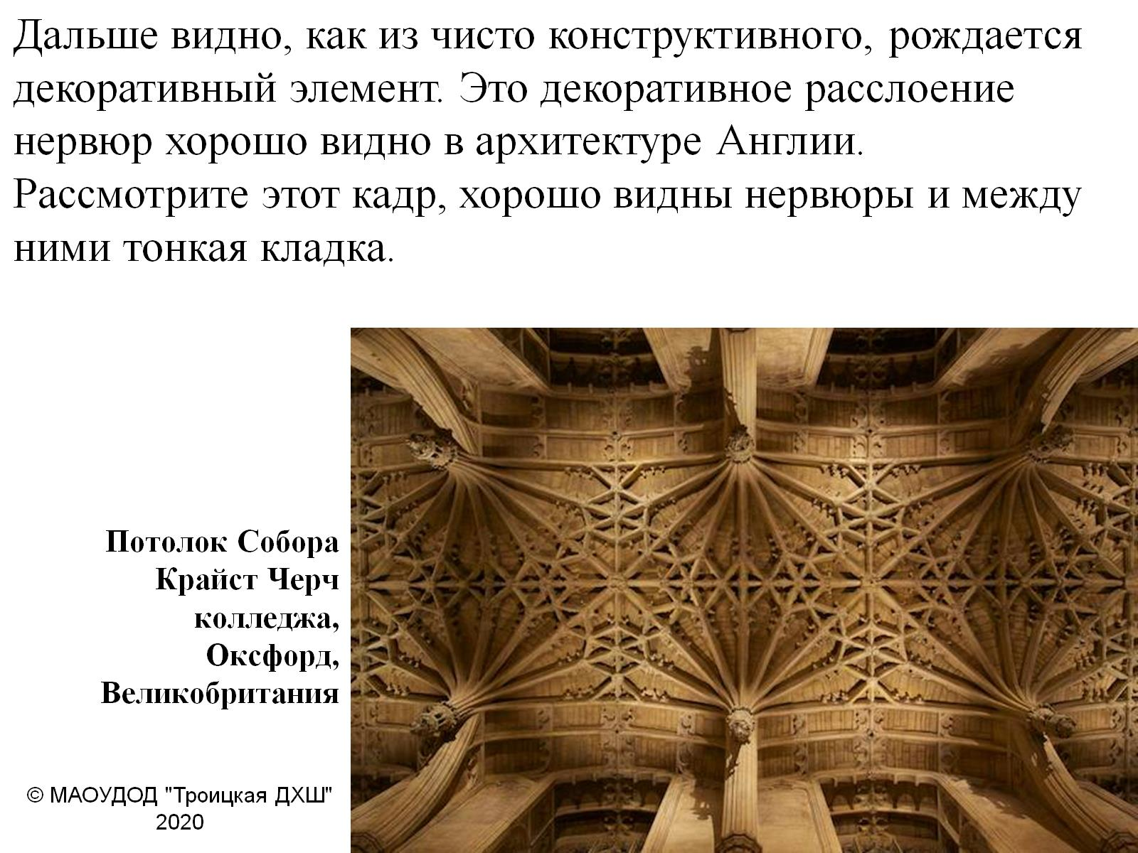
Потолок Собора Крайст Черч колледжа, Оксфорд, Великобритания

Slide 17
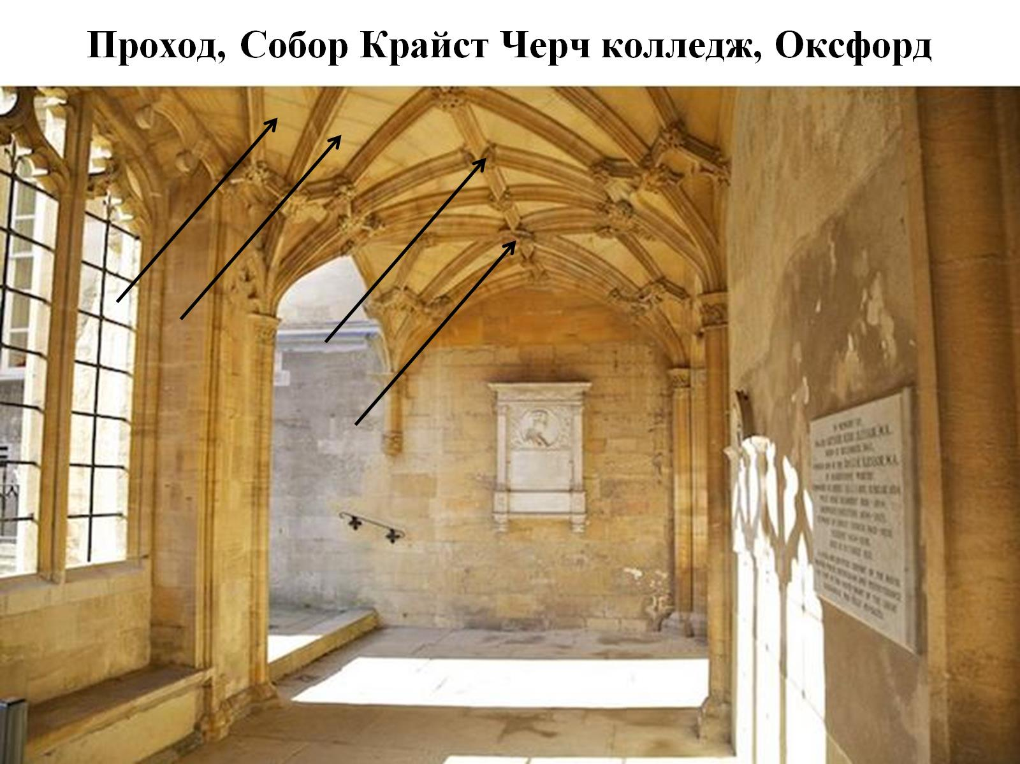
Проход, Собор Крайст Черч колледж, Оксфорд

Slide 18
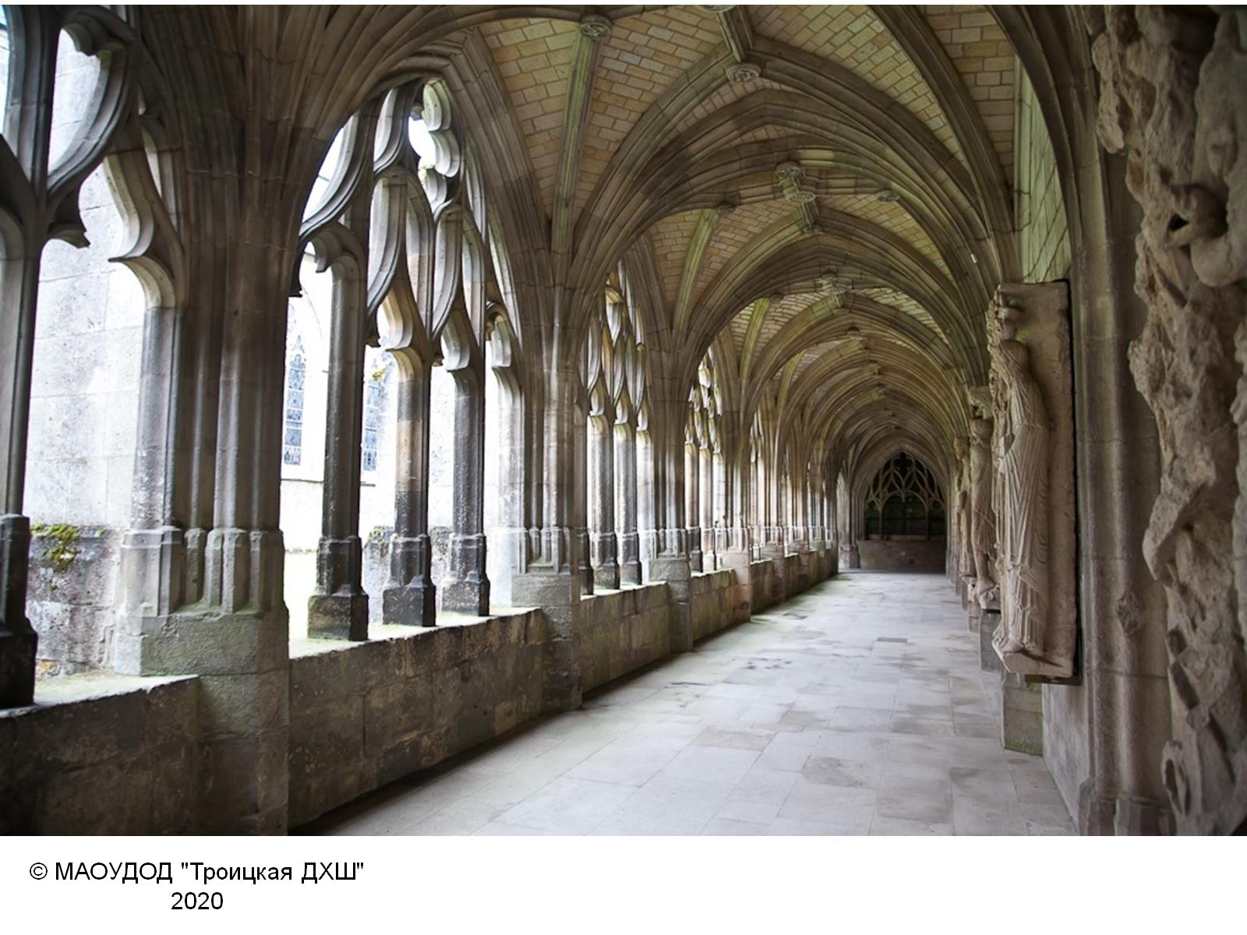

Slide 19
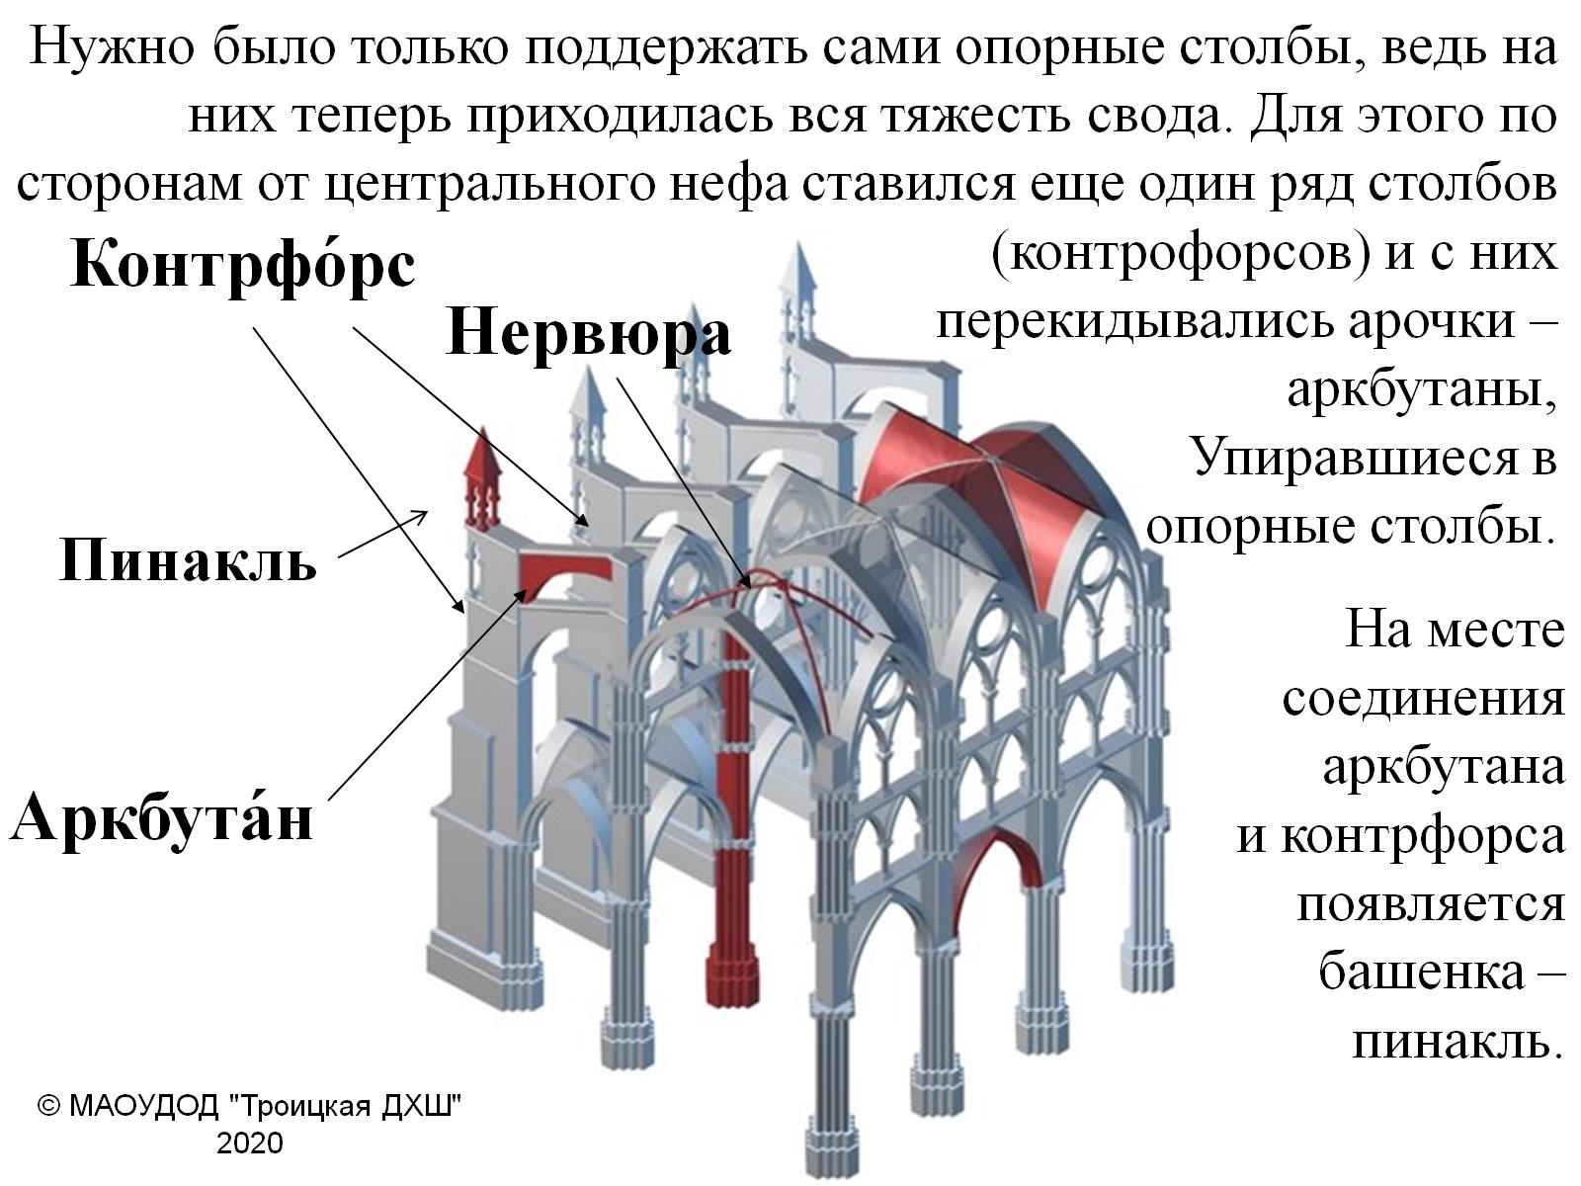

Slide 20
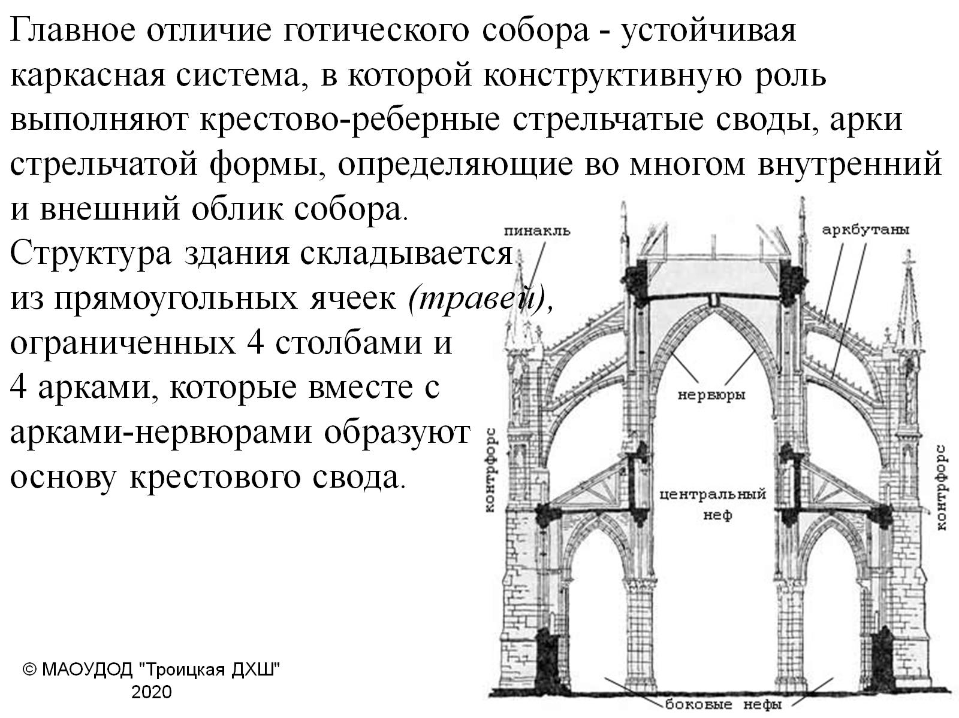

Slide 21
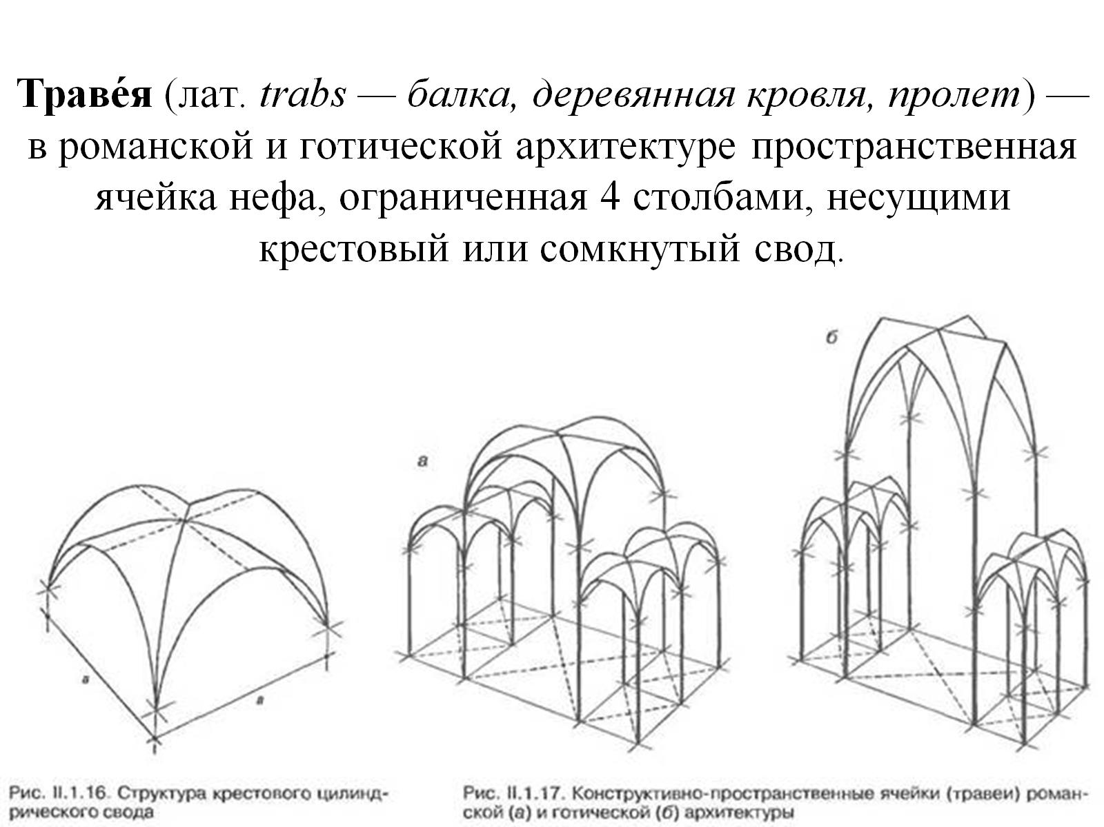
Траве́я (лат. trabs — балка, деревянная кровля, пролет) — в романской и готической архитектуре пространственная ячейка нефа, ограниченная 4 столбами, несущими крестовый или сомкнутый свод.

Slide 22
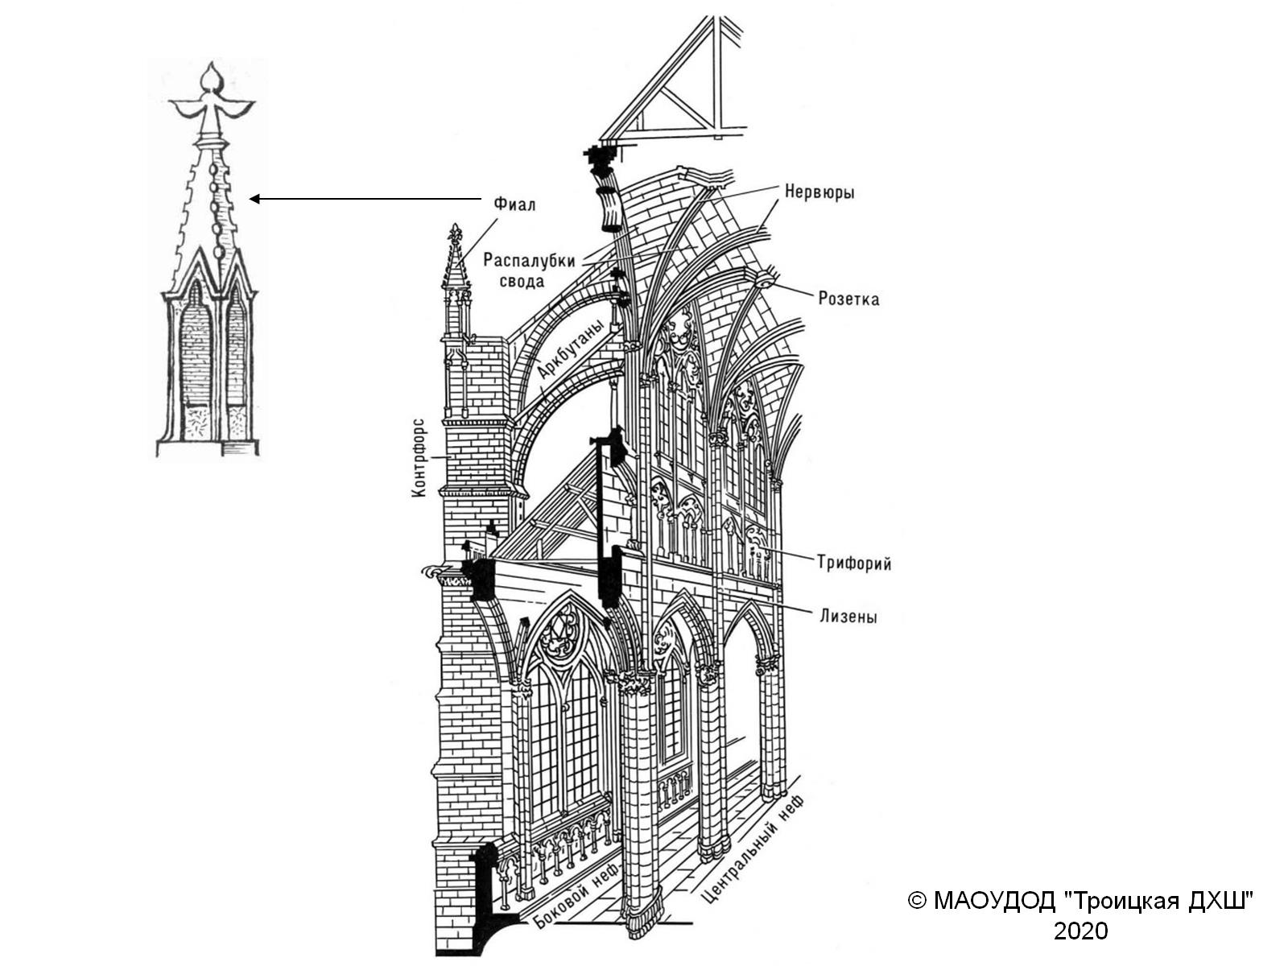

Slide 23
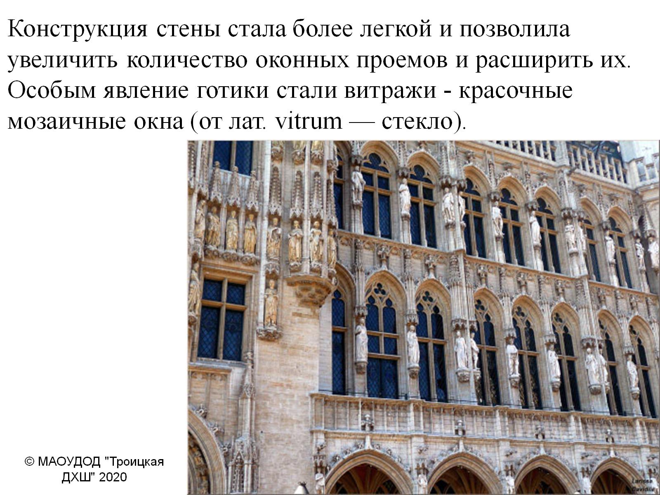

Slide 24
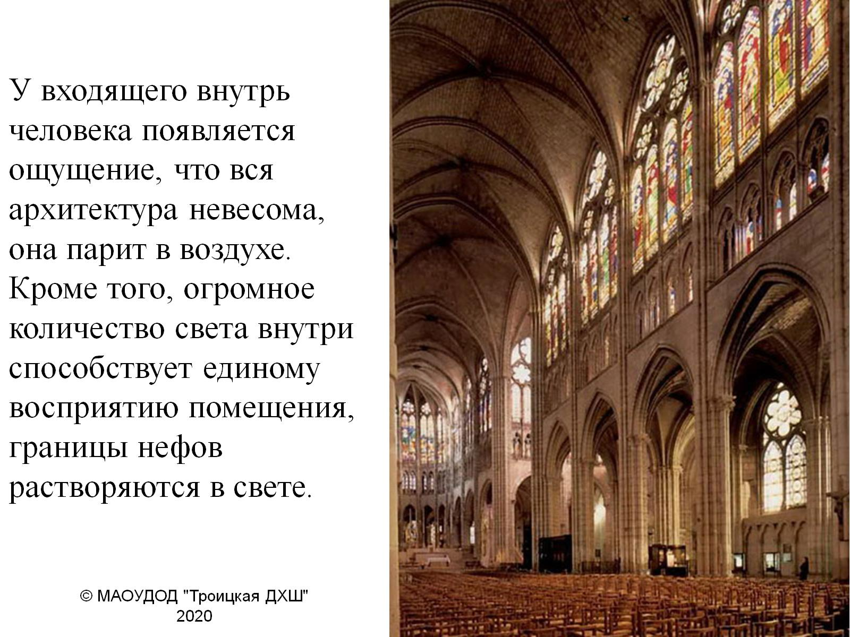

Slide 25
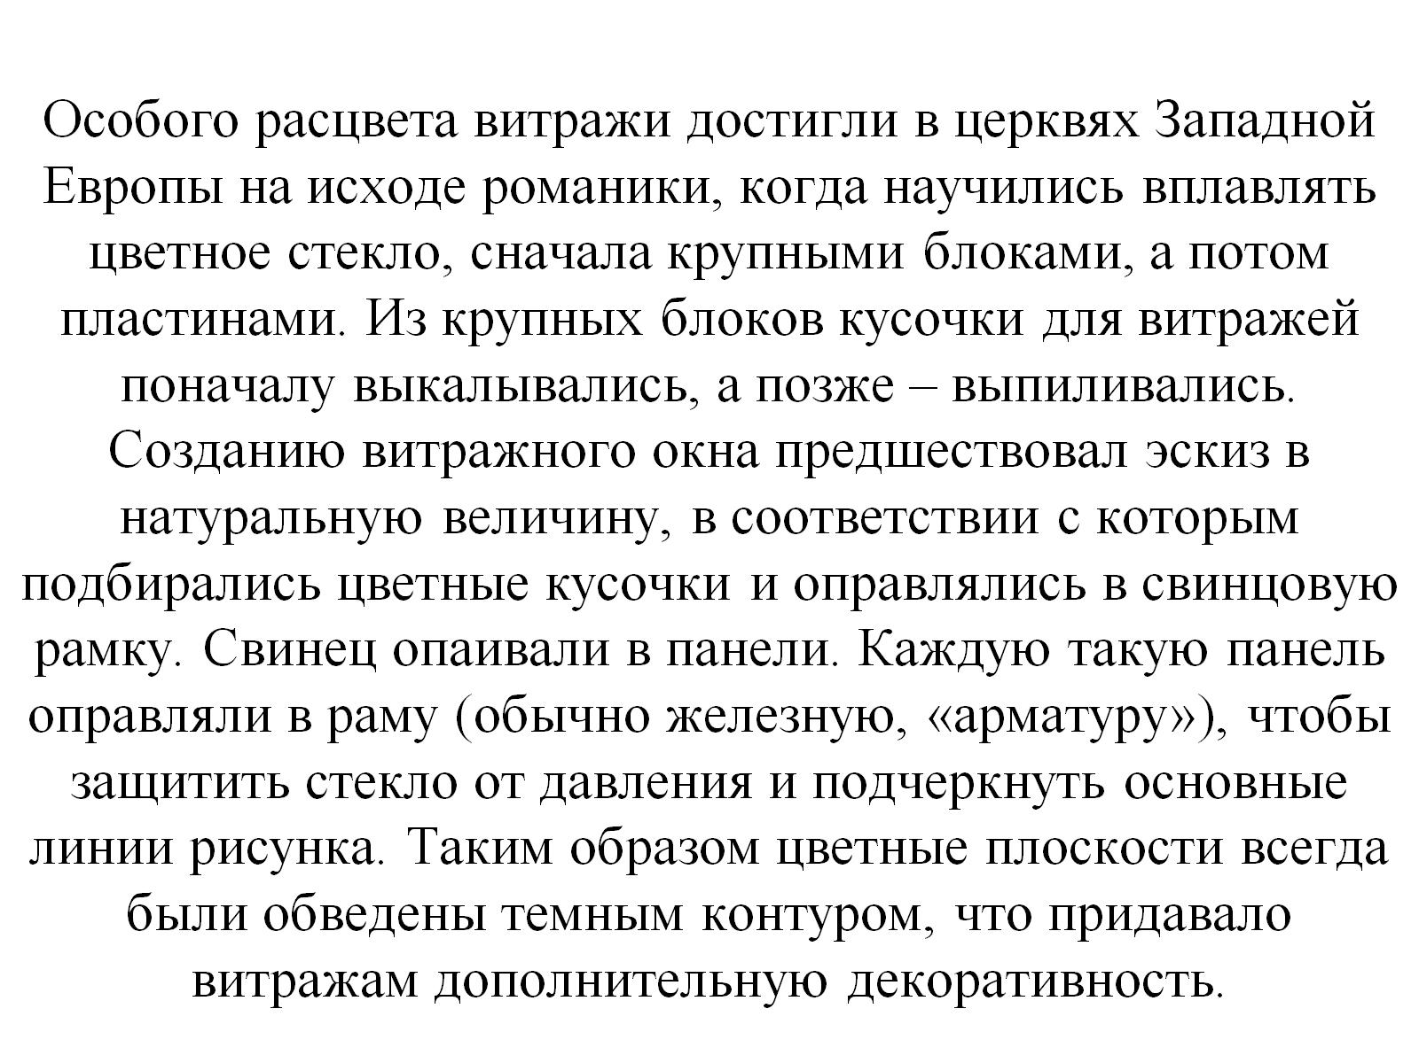
Особого расцвета витражи достигли в церквях Западной Европы на исходе романики, когда научились вплавлять цветное стекло, сначала крупными блоками, а потом пластинами. Из крупных блоков кусочки для витражей поначалу выкалывались, а позже – выпиливались. Созданию витражного окна предшествовал эскиз в натуральную величину, в соответствии с которым подбирались цветные кусочки и оправлялись в свинцовую рамку. Свинец опаивали в панели. Каждую такую панель оправляли в раму (обычно железную, «арматуру»), чтобы защитить стекло от давления и подчеркнуть основные линии рисунка. Таким образом цветные плоскости всегда были обведены темным контуром, что придавало витражам дополнительную декоративность.

Slide 26
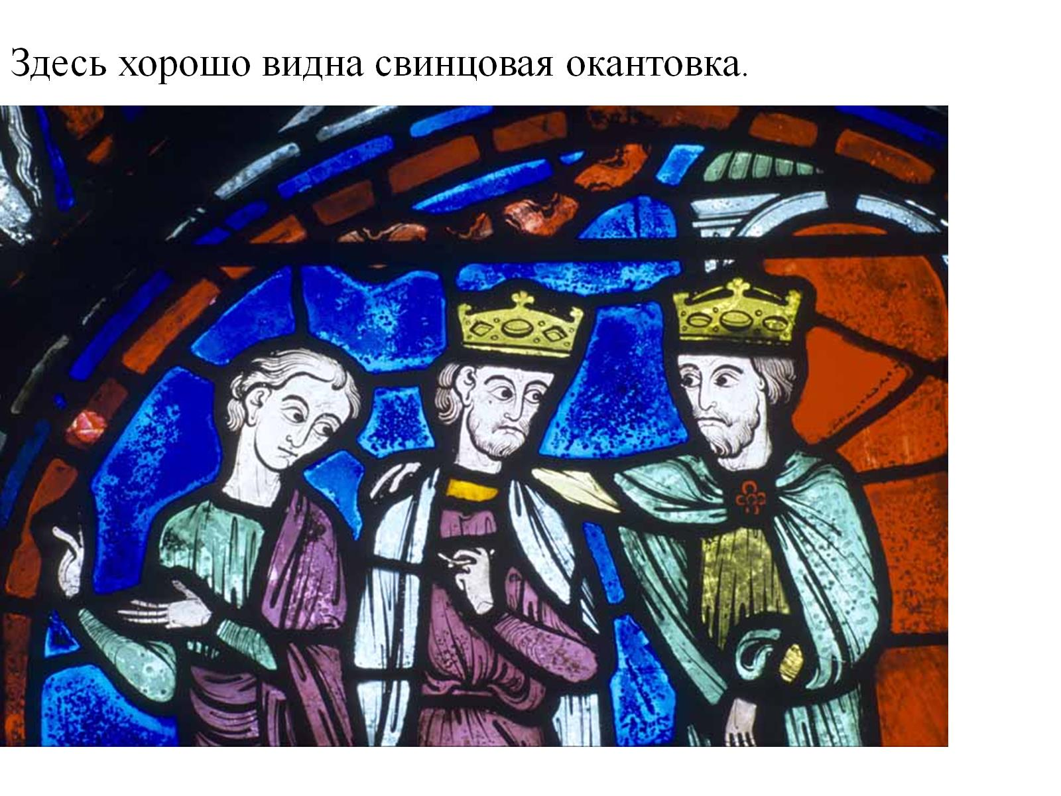

Slide 27
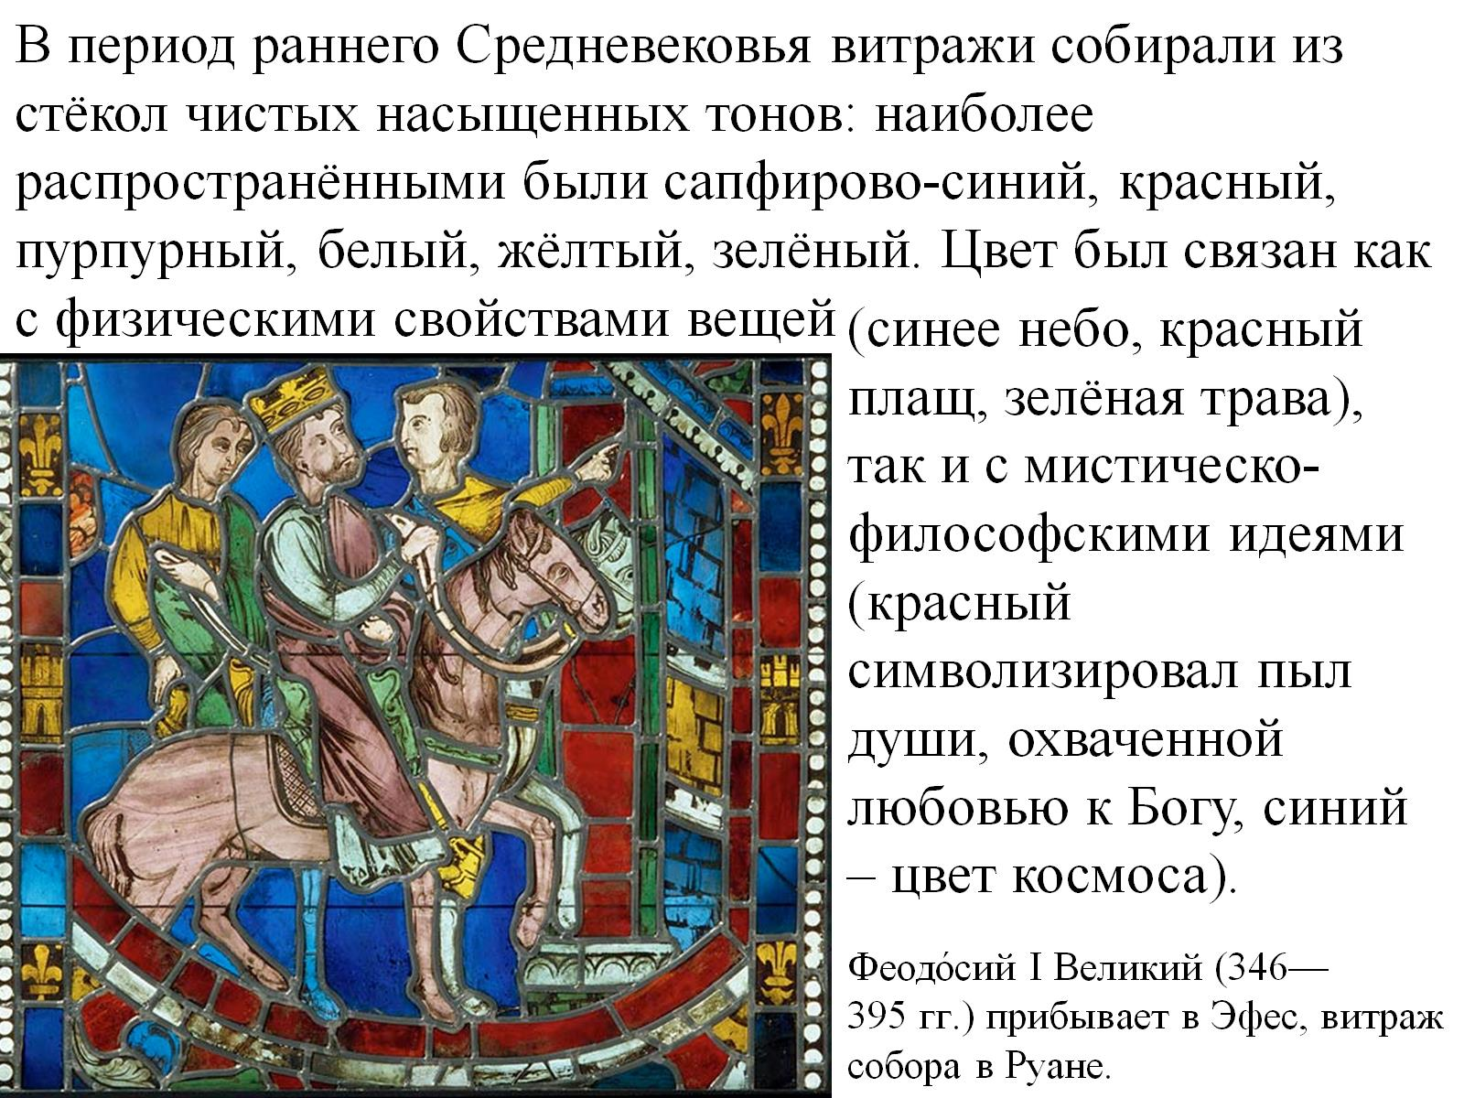
Феодо́сий I Великий (346—395 гг.) прибывает в Эфес, витраж собора в Руане.

Slide 28
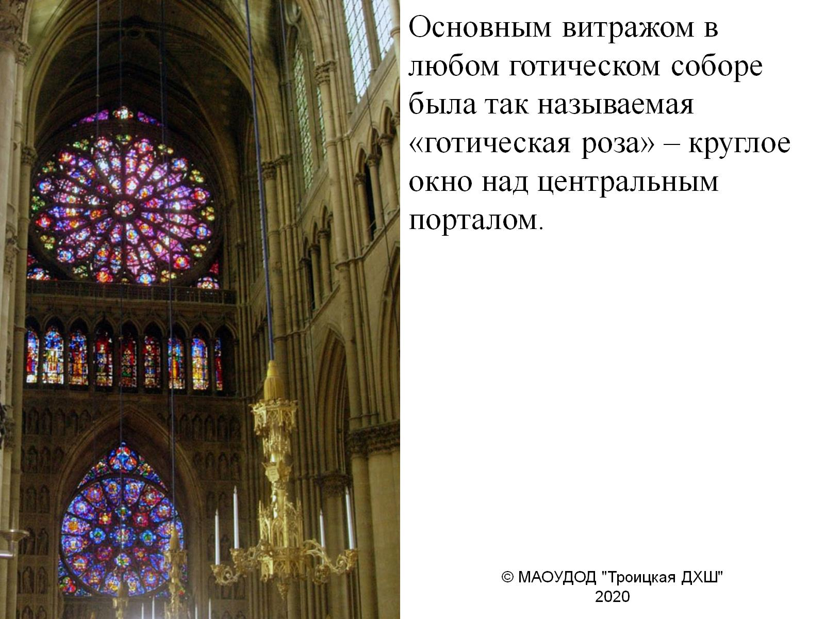

Slide 29
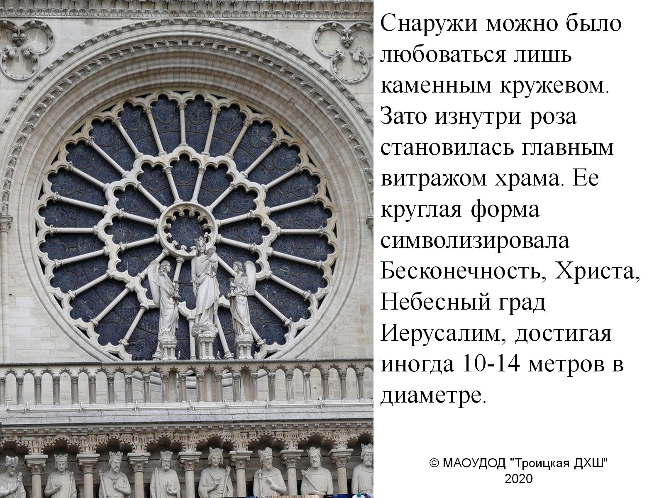

Slide 30
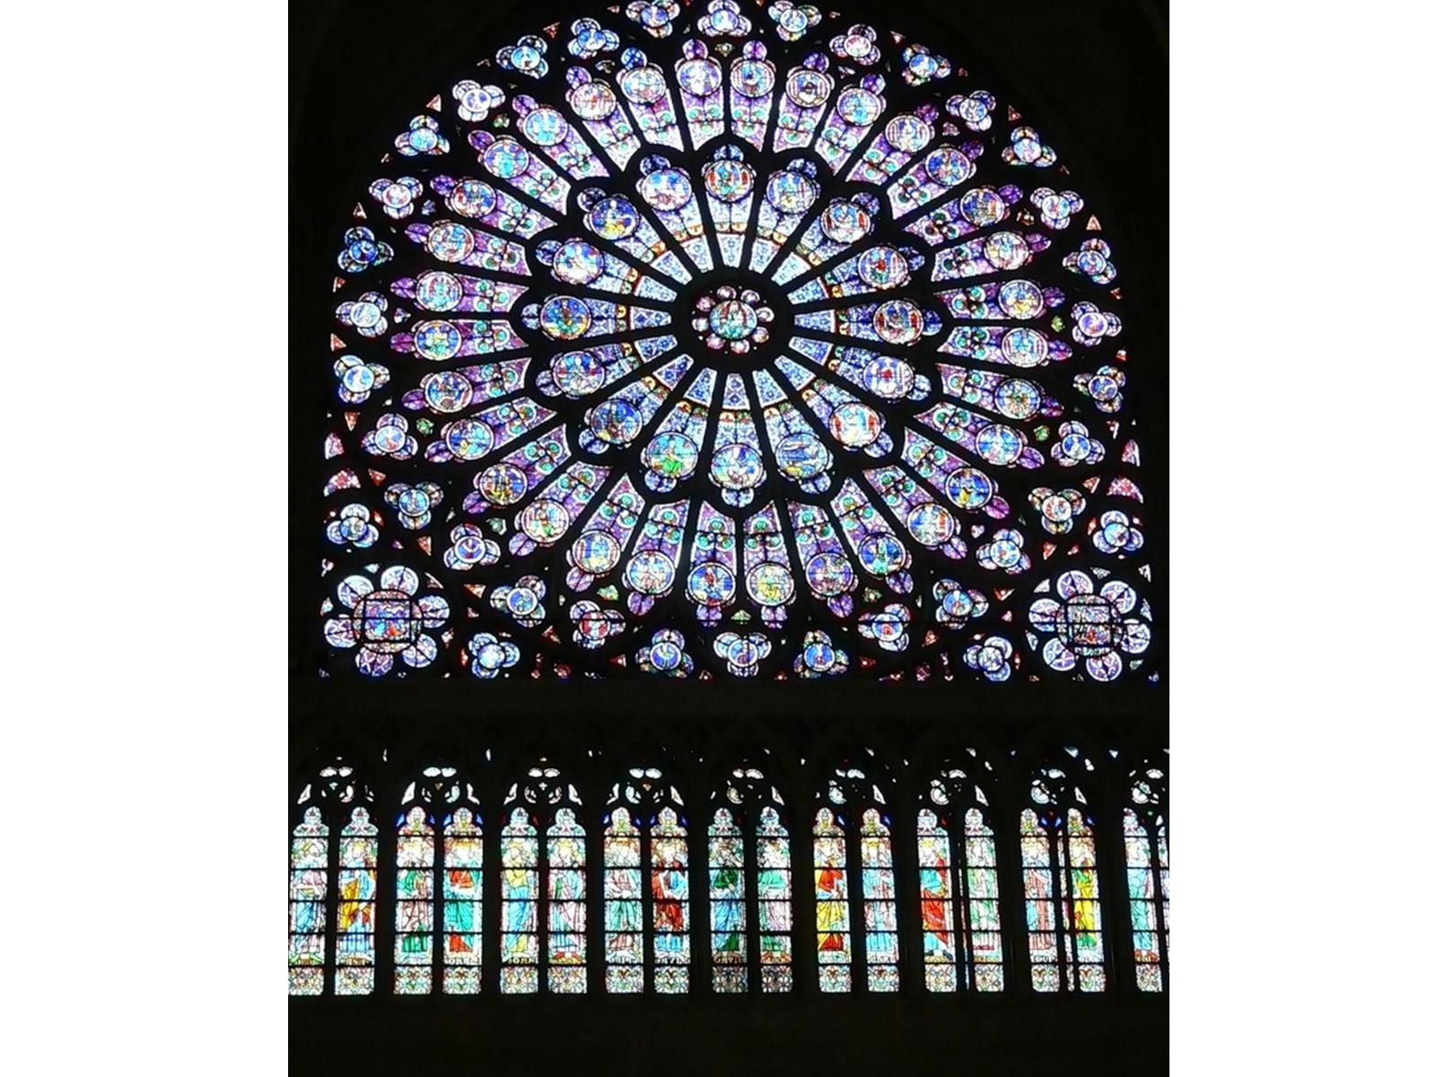

Slide 31
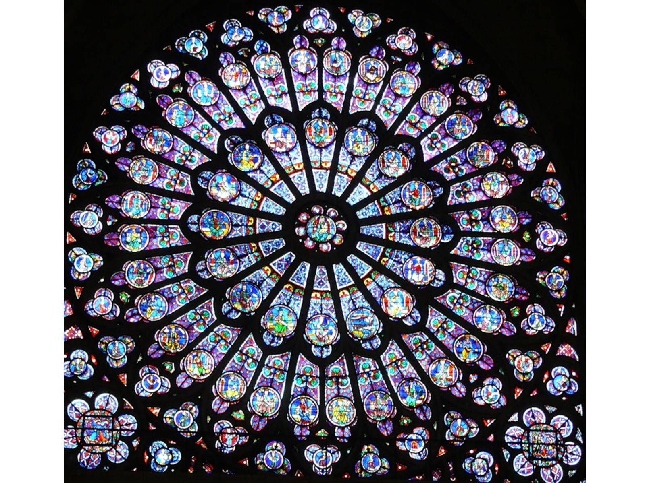

Slide 32
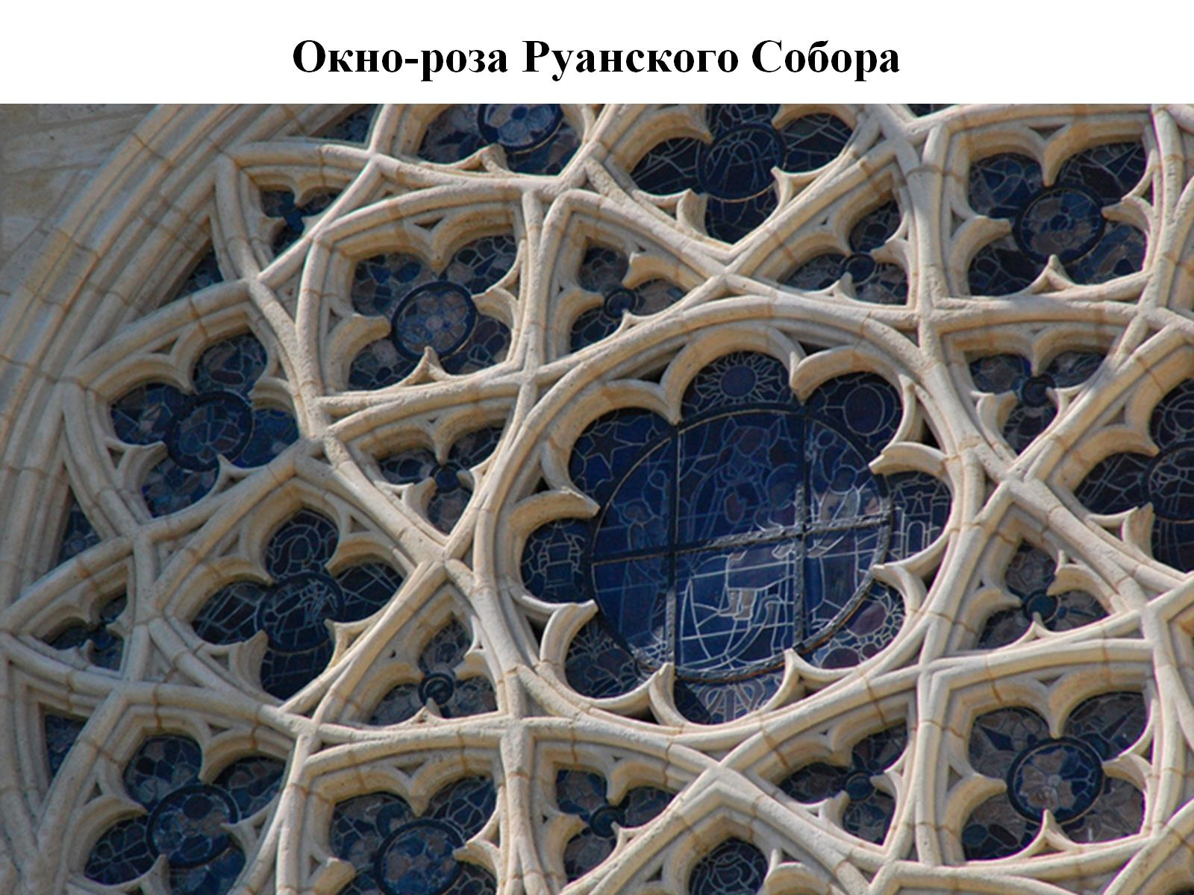
Окно-роза Руанского Собора

Slide 33
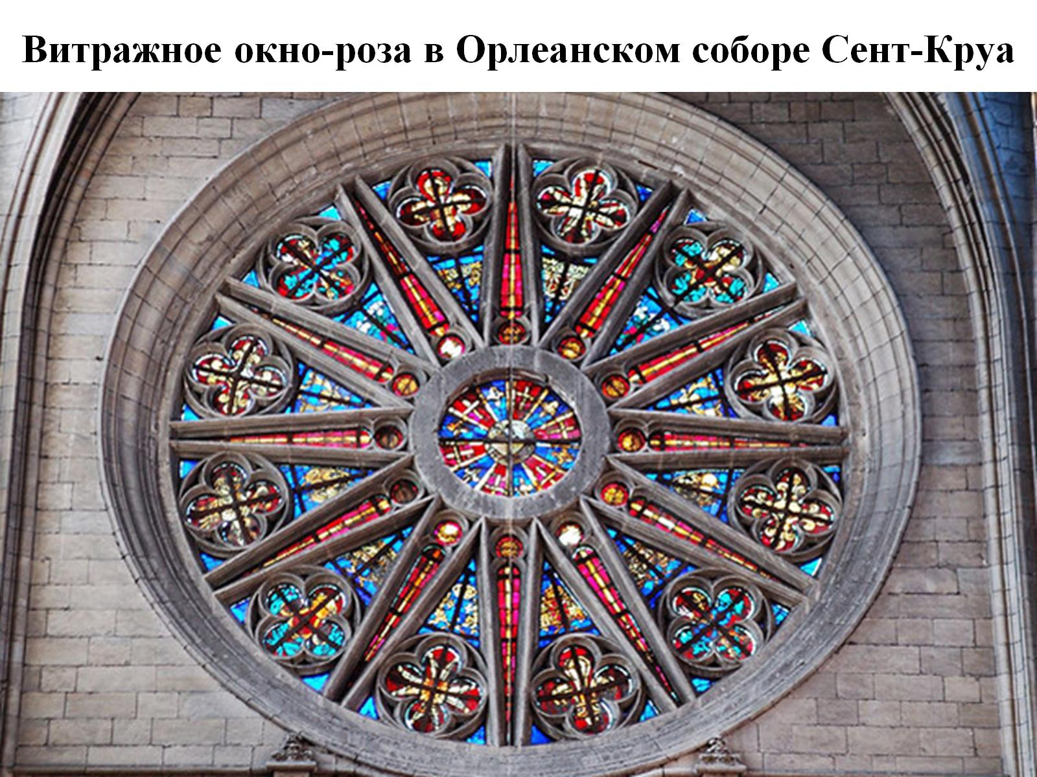
Витражное окно-роза в Орлеанском соборе Сент-Круа

Slide 34
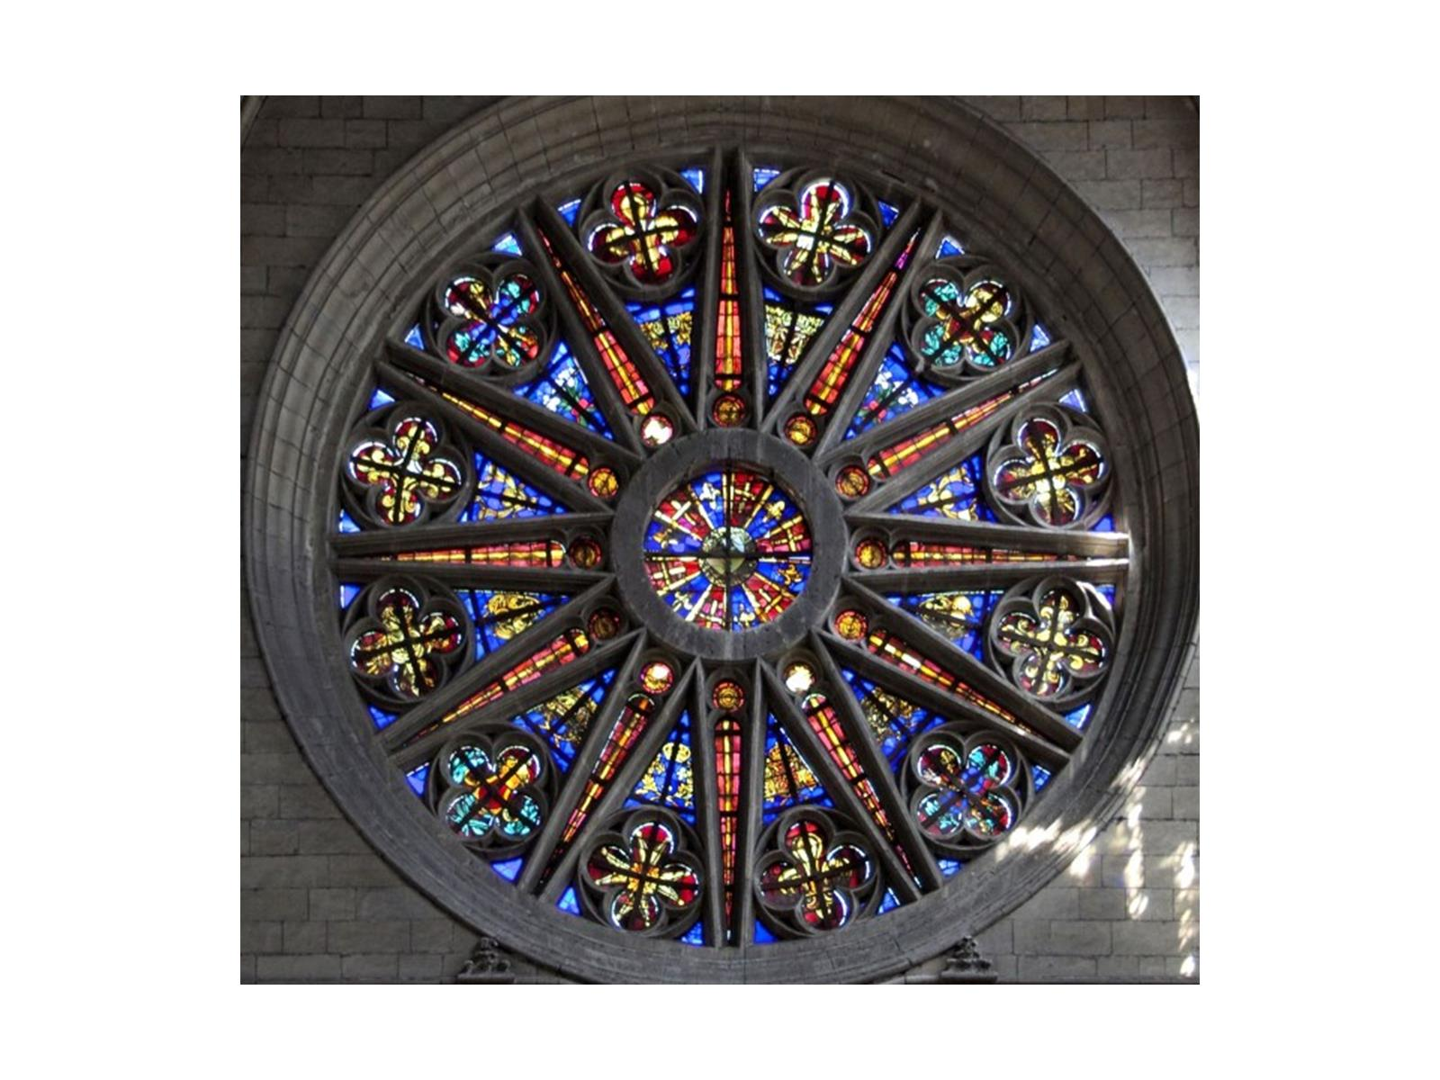

Slide 35
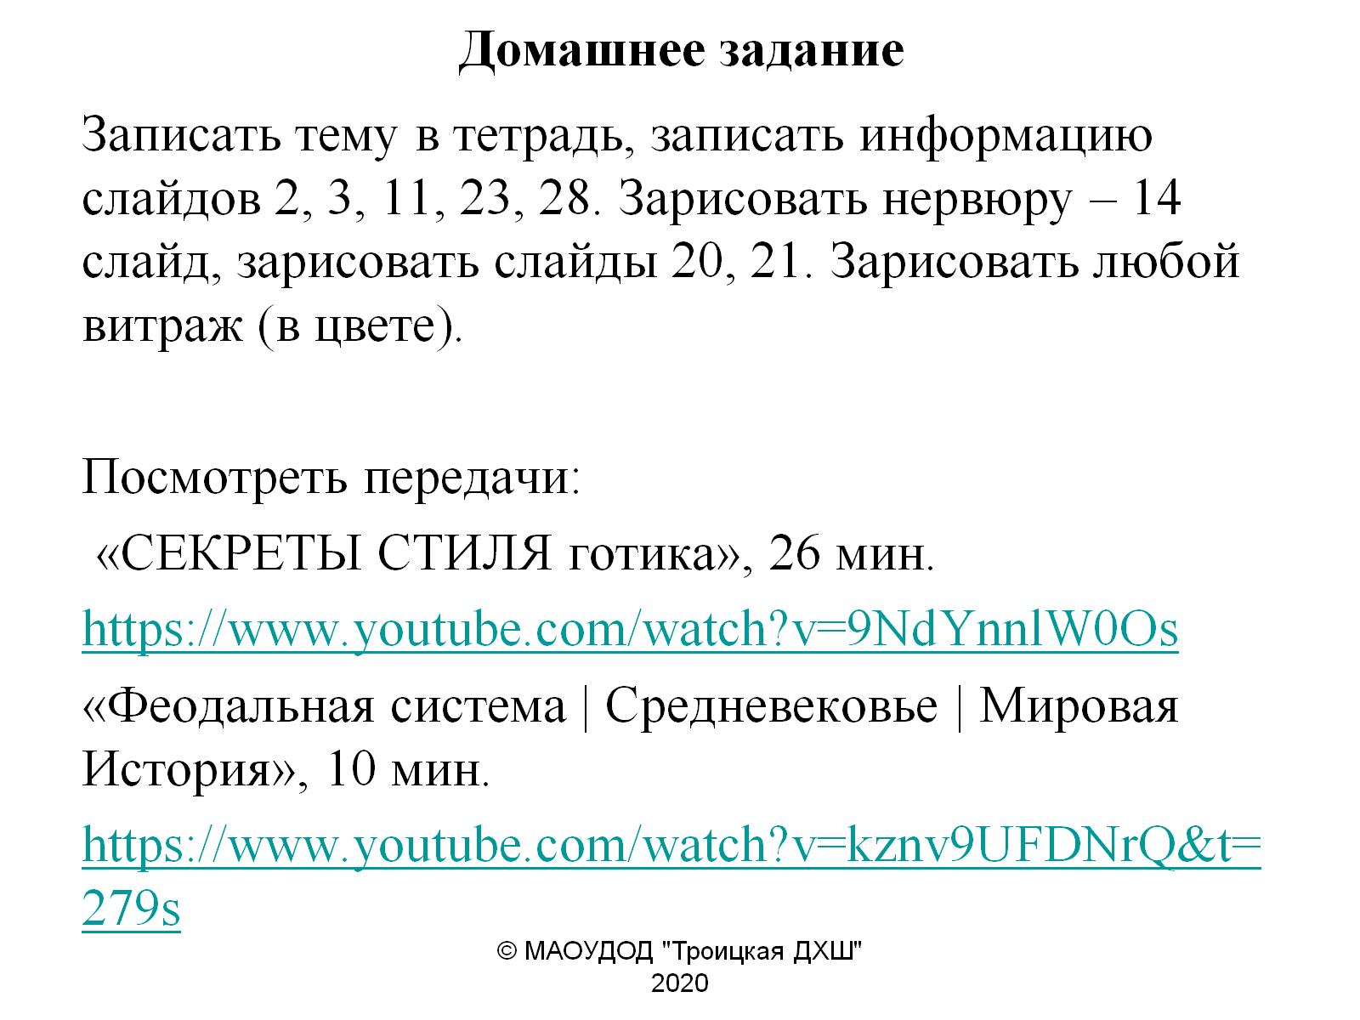
Домашнее задание

